Slide 1
WGS analysis of AMR pathogens practical tutorials
Kihyun Lee (Chunlab)
2021-12-03
One-day Workshop at KCDA

Slide 2
Workshop 목표 설정
Bacterial genome sequencing 및 data 분석 방법은 정체되지 않고 지속적으로 발전하고 있음
하나의 분석 protocol을 오래 사용하는 것보다는 새로운 tool, DB, workflow에 대한 지속적인 모니터링과 적응이 필요
본 workshop을 통해 기존에 genomics bioinformatics를 하지 않던 참가자들이
내성균 WGS 데이터 분석에 속하는 각종 스텝들이 연결되는 흐름과 맥락에 익숙해지고
향후
논문, 강연, tool website, database website, public data resources 등을 자유롭게 탐색할 수 있게 되고,
필요 시 새로운 tool을 셋업하고 public data를 적극 활용하여 자신의 연구에 적용할 수 있게 되는
시작점이 되는 것을 이상적인 목표로 설정함

Slide 3
Workshop 당일 일정
(실습 항목, 강의 항목)
09:00 – 10:00 | WGS 활용한 AMR 분석 intro, VM 설치, 실습용 softwares 소개 및 설치 점검
10:00 – 11:00 | WGS 분석 workflow 개요, Public WGS data 수집 전략, 실습용 예제 datasets 소개
11:00 – 12:00 | 실습용 raw NGS data 다운로드, NCBI submission 개요, 오전 세션의 trouble shoot
12:00 – 13:00 | 점 심 식 사
13:00 – 14:00 | NGS reads QC, Short-read assembly, Assembly 결과 체크
14:00 – 15:00 | Long-read assembly, Hybrid assembly, Assembly 결과 체크
15:00 – 16:00 | 내성균 genome annotation 개요, 내성유전자 실습, mobile genetic element 실습
16:00 – 17:00 | Genomic epidemiology 개요, identification, MLST, pangenome, phylogenetics

Slide 4
CLASS 1 09:00 – 10:00
USB 교부
WGS 실습용으로 셋팅된 VM 이미지 파일 복사 후 VirtualBox에서 가져오기
AMR WGS 활용 방안 개요
실습에서 사용할 software들 소개
Software 별 설치 스크립트 소개
Software 별 작동 여부 점검

Slide 5



09:00 – 10:00
USB 교부
VM 이미지 복사
VM 가져오기
AMR-WGS intro
VM installation check
Softwares intro
Softwares check
USB 교부
Chunlab에서 준비해 온 USB
WGS 실습을 위해 setting된 VM 이미지 파일이 들어 있음
각자 수령하여 개인 PC에 연결

Slide 6
09:00 – 10:00
USB 교부
VM 이미지 복사
VM 가져오기
AMR-WGS intro
VM installation check
Softwares intro
Softwares check
WGS_VM_KCDA_2021DEC.ova VM 이미지 파일을 USB에서 개인 별 PC 내 저장소로 복사
USB에서 day_2_WGS 폴더 전체를 개인 PC 내 하드디스크 드라이브에 복사
day_2_WGS 폴더 내 파일 목록:
현재 보고 있는 PPT (KCDA_WGS_Day.pptx)
VM 이미지 파일 (WGS_VM_KCDA_2021DEC.ova)
클래스 별 github 문서 URL이 들어있는 텍스트 파일 (KCDA_WGS_Day_github_document_URLs.txt)
복사에 걸리는 시간이 짧지 않으므로 기다리는 동안 AMR-WGS 인트로를 시작함
[Introduction 이동]

Slide 7
09:00 – 10:00
USB 교부
VM 이미지 복사
VM 가져오기
AMR-WGS intro
VM installation check
Softwares intro
Softwares check
Oracle VM VirtualBox 실행 후 WGS_VM_KCDA_2021DEC.ova 가져오기 실행
첫째 주에 실습한 방법으로 VM image 가져오기
VirtualBox 실행
> Tools > 가져오기(Import) > 파일 선택
…
(대기 시간이 짧지 않으므로 다시 introduction으로 이동)
[Introduction 이동]

Slide 8
09:00 – 10:00
USB 교부
VM 이미지 복사
VM 가져오기
AMR-WGS intro
VM installation check
Softwares intro
Softwares check
항생제 내성균 연구 및 조사에서 WGS 활용 방안에 대한 introduction
내성균 연구에서 WGS 활용 가능한 시나리오
내성균주로부터 알려진 내성 인자(genomic determinants) 검출
신규 내성 인자 discovery를 위한 기반 데이터(GWAS 등의 접근법에 활용)
NGS 기반의 내성 예측
내성균의 ID, subtyping, epidemiological tracking
내성유전자/Plasmid/Mobile genetic elements의 typing, epidemiological tracking
Genomic surveillance 데이터 구축

Slide 9

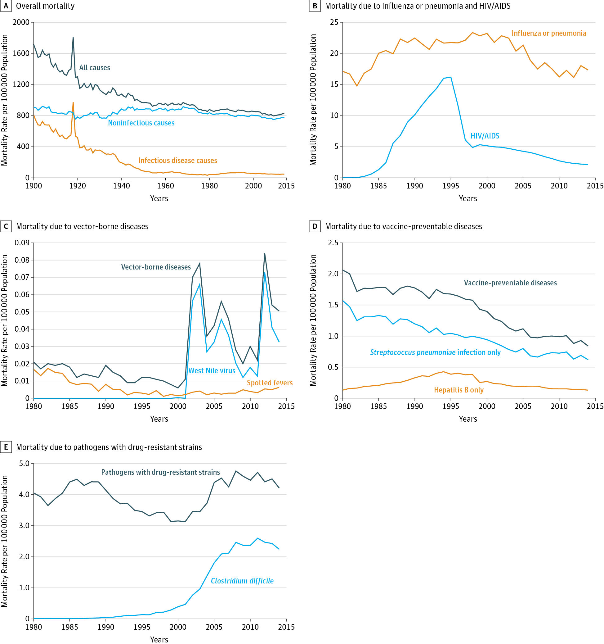
09:00 – 10:00
USB 교부
VM 이미지 복사
VM 가져오기
AMR-WGS intro
VM installation check
Softwares intro
Softwares check
Silent pandemic of AMR
(In the USA …)
Hansen et al. 2016 10.1001/jama.2016.12423

Slide 10
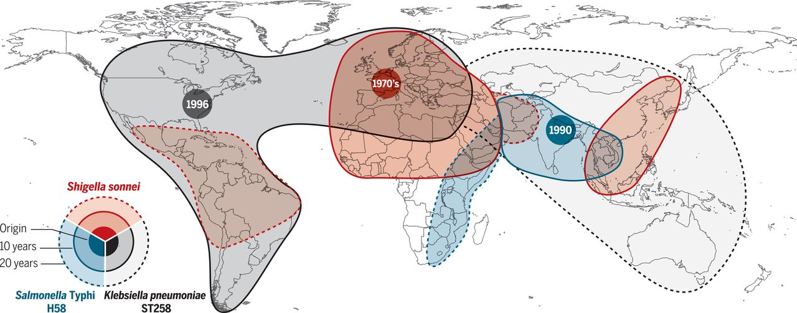
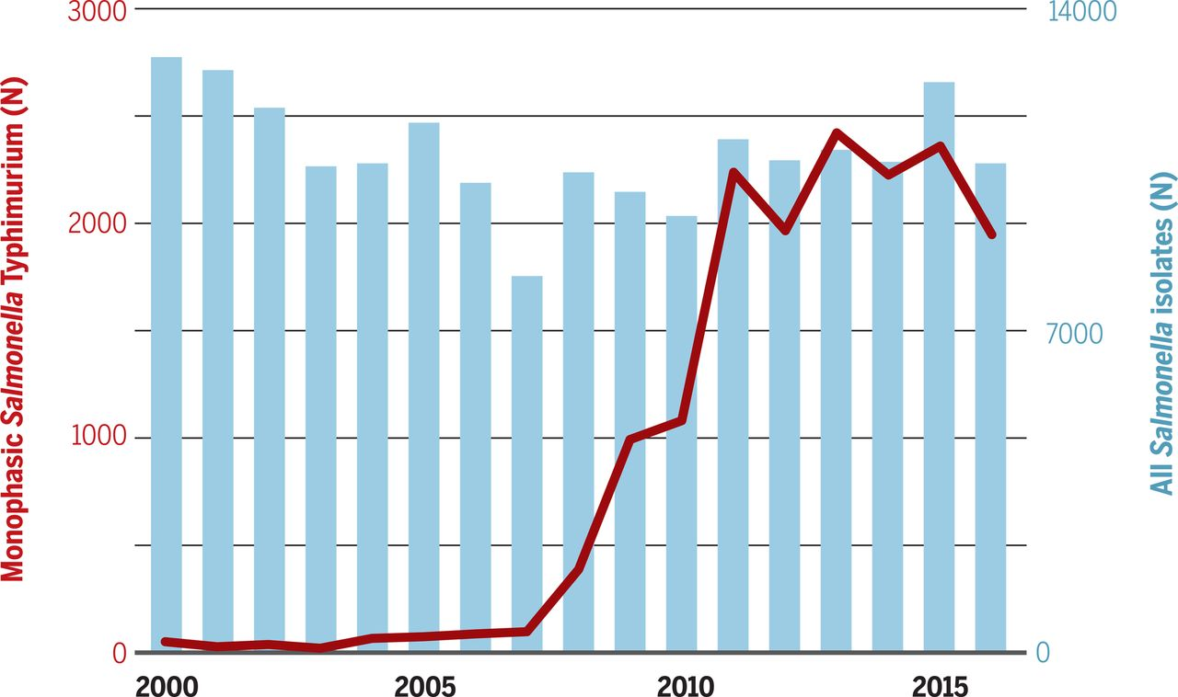
09:00 – 10:00
USB 교부
VM 이미지 복사
VM 가져오기
AMR-WGS intro
VM installation check
Softwares intro
Softwares check
Silent pandemic of AMR – population dynamics at microevolutionary scale
Baker et al. 2016 10.1126/science.aar3777

Slide 11

09:00 – 10:00
USB 교부
VM 이미지 복사
VM 가져오기
AMR-WGS intro
VM installation check
Softwares intro
Softwares check
항생제 내성의 메커니즘과 genomic determinants의 여러 형태
Inhibitory concentration of an antibiotic for a bacterium
Phenotypic AMR
Surveillance of antibiotic resistant organisms
Antibiotic
classes
Characterization of phenotypic resistance
More susceptible
Less susceptible
WGS
Genetics experiments, genomics and proteomics
Alternative pathway
Target overexpression
AR gene overexpression
Reduced permeability
Efflux
Target modification
Abx modification
Abx inactivation
GWAS, Functional screening
AMR mechanisms
Reference database of known AMR determinants
Knowledge base connecting resistant organisms, resistance determinants and resistance mechanisms
Collecting genome sequences from new isolates (WGS)
Surveillance of known AMR determinants in new isolates
Discovering new alleles / new genes conferring AMR
AR mutation
AR gene
Housekeeping gene
De novo gain of AR
Horizontal gain of AR
Resistant
Susceptible
Genomic variants
Self-sufficient AR gene
(could be MGE-borne)
De novo
point mutation
Recombination
Structural mutation
R
R
R
R
R
S
R
S
S
S
S
S
S
R
S
R
R
S
S
S
S
S
S
S
R
S

Slide 12
09:00 – 10:00
USB 교부
VM 이미지 복사
VM 가져오기
AMR-WGS intro
VM installation check
Softwares intro
Softwares check
항생제 내성 genomic determinants의 형태에 따른 WGS 분석 전략
Rapid
Slow
Low cost
High cost
Reference genome-based variant calling using short-read NGS
Draft assembly using
short-read NGS
(Almost) complete assembly using long-read/hybrid NGS
Point mutations
충분히 유사한 reference genome이 확보된 경우에 적합
Repetitive region을 제외한 대부분의 변이 검출에 적합
적합
Structural mutations
충분히 유사한 reference genome이 확보된 경우에 적합
Repetitive region을 제외한 대부분의 변이 검출에 적합
적합
Non-mobile genes
Reference genome에 있는 유전자에 한해 유/무 판정 가능
모든 내성유전자 검출에 적합하나 repeat/MGE에 속하는 내성유전자는 genomic context 파악에 한계
적합
Mobile genetic elements
Reference genome에 있는 MGE에 한해 유/무 판정 가능
Multiple heterogeneous copy인 MGE의 경우 정확한 structure 파악에 한계
적합
전형적인 적용 사례
특정 clone을 대상으로 한 대규모 surveillance; Mutation에 의한 AMR이 중요한 경우; Mycobacterium tuberculosis, Shigella sonnei 등
소규모 investigation; MGE에 속하는 내성유전자 파악이 중요한 경우; Klebsiella, Staphylococcus 등의 multidrug resistant isolates

Slide 13
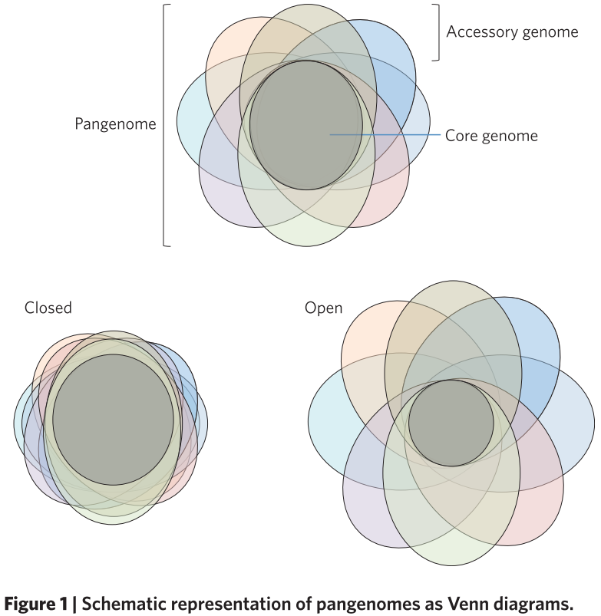
09:00 – 10:00
USB 교부
VM 이미지 복사
VM 가져오기
AMR-WGS intro
VM installation check
Softwares intro
Softwares check
항생제 내성균의 – 특정 종의 – 진화 양상에 따른 WGS 분석 전략
McInerney et al. 2017 10.1038/nmicrobiol.2017.40
Can you expect the pathogen genomes from all cases / samples to share similar gene contents and similar genomic backbone?
Yes → Reference genome-based analysis is feasible, focusing on variant calling, facilitating rapid analysis
No → Every isolate must be assembled de novo

Slide 14
09:00 – 10:00
USB 교부
VM 이미지 복사
VM 가져오기
AMR-WGS intro
VM installation check
Softwares intro
Softwares check
Go back to VM set up
(Go back to VM set up)
[VM set up으로 돌아가기]
(Come back from VM set up)

Slide 15
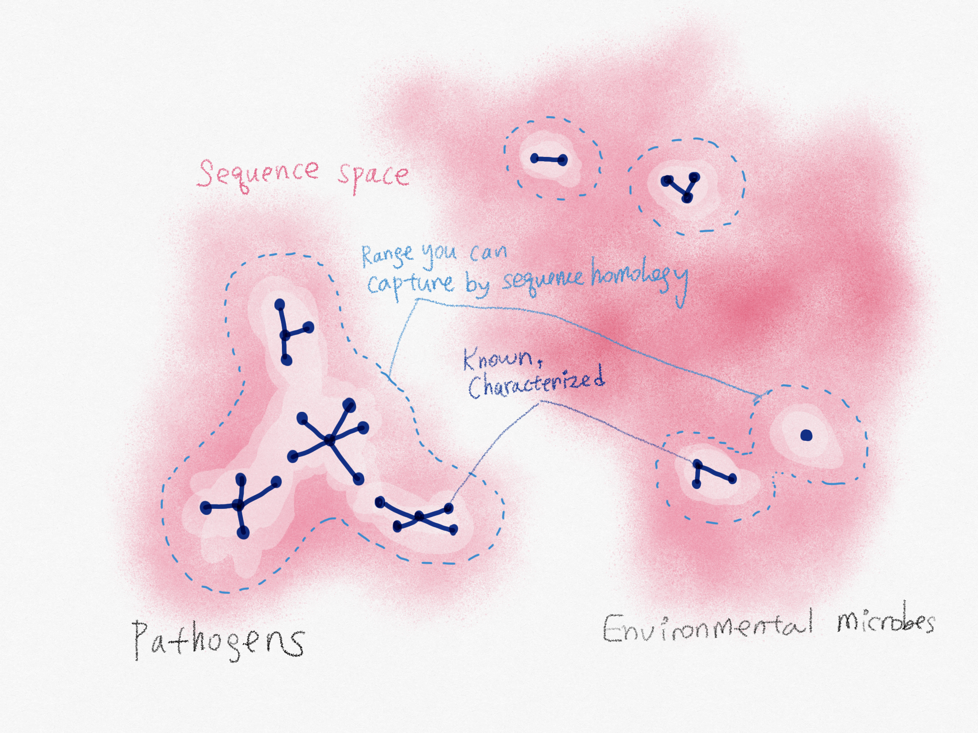
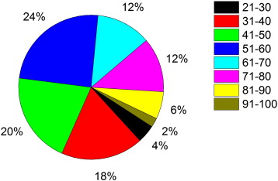
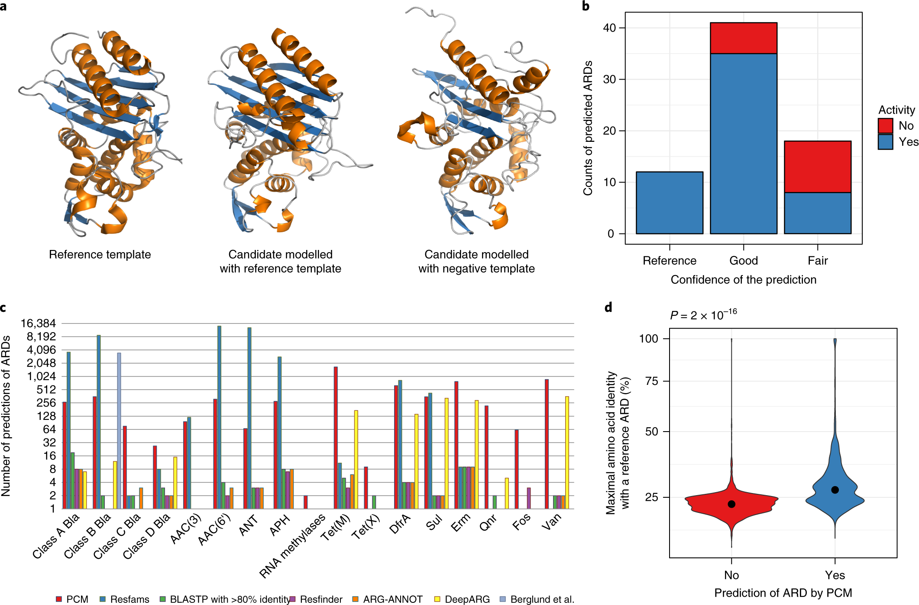
09:00 – 10:00
USB 교부
VM 이미지 복사
VM 가져오기
AMR-WGS intro
VM installation check
Softwares intro
Softwares check
WGS를 이용한 내성 인자 검출의 원리 및 한계점
1. Reference ARGs의 homolog 검출하는 방식: Unknown ARGs 많다는 한계점
In case of resistance genes that can be annotated based on sequence homology, how good is the coverage of our current sequence/knowledge databases?
Functional metagenomic libraries from soil samples screened
(Su et al. 2014, 10.1016/j.envint.2013.12.010)
(%identity to DB)
Prediction of the intestinal resistome by a three-dimensional structure-based method (Ruppe et al. 2018, 10.1038/s41564-018-0292-6)

Slide 16
09:00 – 10:00
USB 교부
VM 이미지 복사
VM 가져오기
AMR-WGS intro
VM installation check
Softwares intro
Softwares check
WGS를 이용한 내성 인자 검출의 원리 및 한계점
2. Reference ARGs의 homolog 검출하는 방식: homolog가 가진 sequence variation에 따란 내성 spectrum이 바뀔 수 있으므로 homolog의 내성 function을 항상 reference ARG와 동일하게 연관지을 수 없다는 점
Extended-spectrum beta-lactamases arise from broad-spectrum beta-lactamases by mutations (Clin Microbiol Infect. 2008 doi: 10.1111/j.1469-0691.2007.01854.x)
AAC(6’)-Ib alleles with altered substrate range, conferring resistance against quinolones (ISME J 12, 267–276 (2018). https://doi.org/10.1038/ismej.2017.168)

Slide 17


09:00 – 10:00
USB 교부
VM 이미지 복사
VM 가져오기
AMR-WGS intro
VM installation check
Softwares intro
Softwares check
WGS를 이용한 내성 인자 검출의 원리 및 한계점
3. 내성 mutation에 대한 comprehensive catalogue 부재
M. tuberculosis resistance mutation의 경우:
A major limitation to the utility of sequence-based technologies and of next-generation molecular diagnostics for comprehensive genotypic DST is the lack of a standardized, comprehensive catalogue of mutations and their association with drug resistance for use by test developers and end users.
The report summarises the analysis of over 38,000 isolates with matched data on whole genome sequencing and phenotypic drug susceptibility testing from over 40 countries for 13 anti-TB medicines.
It lists over 17,000 mutations.

Slide 18
09:00 – 10:00
USB 교부
VM 이미지 복사
VM 가져오기
AMR-WGS intro
VM installation check
Softwares intro
Softwares check
WGS를 이용한 내성 인자 검출의 원리 및 한계점
4. 내성 phenotype은 복잡한 작용의 결과
Cross resistance / Collateral sensitivity, Pleiotropy / Epistasis
Phenotypic resistance / Non-genetic resistance / Heteroresistance
Resistance in monoculture vs. in complex community
Genomic background
Intrinsic resistance

Slide 19
09:00 – 10:00
USB 교부
VM 이미지 복사
VM 가져오기
AMR-WGS intro
VM installation check
Softwares intro
Softwares check
WGS를 이용한 내성 phenotype prediction
Phenotype?
MIC
Antibiogram/profile
Approaches
Based on known genes
Based on known mutations
Based on lineage/clone affiliation
Black-boxed prediction based on large number of genome-phenotype pairs (machine-learning)
Limitations
Unknown genetic determinants of resistance
Emergence & acquisition of resistance within short time-scale
Non-genetic resistance phenotype
Disparity between the resistance in mono-culture vs. in complex community

Slide 20







09:00 – 10:00
USB 교부
VM 이미지 복사
VM 가져오기
AMR-WGS intro
VM installation check
Softwares intro
Softwares check
Mobile resistance genes
Mechanisms that facilitate spread of ARGs through HGT
Prophage
ICE
Horizontally acquired resistance genes
Transfer mechanisms
Transduction
Conjugation
Conjugation
Transformation
MGE vehicles
Phage
ICE
Plasmid
Extracellular DNA
(eDNA)
Genomic organization
Plasmid
Chromosome
Prophage
ICE
Integron
IS/Tn
MGE component
Resistance gene

Slide 21


?
~ Focal outbreak
Time
Sequenced population of pathogen
Of focal outbreak
Of previous outbreak
Horizontal gene transfer
Surveillance data
The surveillance range for the genes, plasmids, mobile genetic elements required to fully understand the origin and spread of AMR could be broad (!)

Slide 22

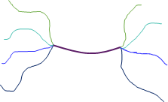
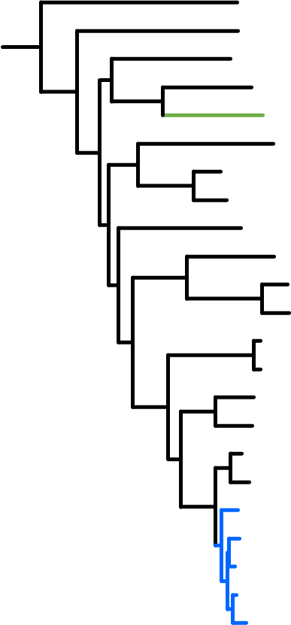
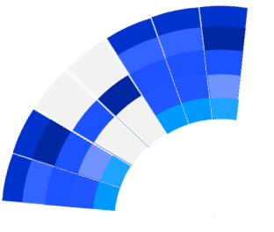
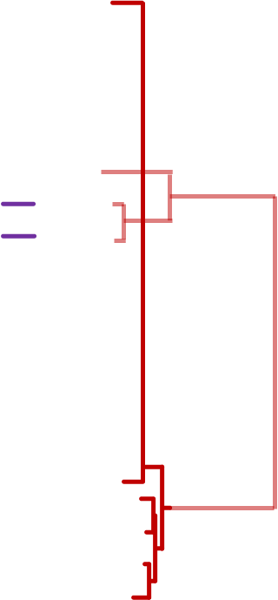
09:00 – 10:00
USB 교부
VM 이미지 복사
VM 가져오기
AMR-WGS intro
VM installation check
Softwares intro
Softwares check
Mobile resistance genes
Experimental approaches for characterizing MGEs and identifying ARGs therein
Community or culture
Genomic DNA
Plasmid fraction
Phage virion fraction
Metagenomic DNA
WGS
Plasmid identification and/or circularization
Integron whole cassette array PCR
Shotgun
Assembly
MGE target amplification
PacBio or Nanopore
Assembly
Integron cassette PCR
Annotation of ICE, integron, IS/transposon, and prophages
based on characteristic genes and motifs
Shotgun
Illumina
Assembly
Integrase inverse PCR
PacBio or Nanopore
Computational approaches – annotating MGEs or detecting the consequence of HGT
Population genomic pattern
Phyletic pattern
Specialized metagenomic libraries
Digging into metagenomic reads
Accessory genes
Discordant phylogenies
or sequence identity
Hi-C
epic-PCR
Assembly graph
and split read mapping
Organismal phylogeny
Genome-wide
AR
gene
Core genes
AR gene
phylogeny
Accessory genes
Identity
Species B
Strains
Naïve strain in microbiome or isolate
Acquired AR gene
Species A
Longitudinal sampling
Reference genome with integrated MGE

Slide 23
09:00 – 10:00
USB 교부
VM 이미지 복사
VM 가져오기
AMR-WGS intro
VM installation check
Softwares intro
Softwares check
교부받은 VM 실행 후 문제 없음 확인
(VM 가져오기 set up 끝났음을 가정)
Launch the VM
“Open terminal”
Disk 여유 공간 확인
$ df –h
FireFox 실행
다음 페이지 주소 열기 (연결 여부만 확인)
https://github.com/kihyunee/genomics_tutorial_repo/blob/main/0_installations.md

Slide 24
09:00 – 10:00
USB 교부
VM 이미지 복사
VM 가져오기
AMR-WGS intro
VM installation check
Softwares intro
Softwares check
실습에 필요한 bioinformatics 소프트웨어 설명
당일 실습에서 다수의 NGS/Genomics 관련 소프트웨어를 사용함
각 소프트웨어 별 설치는 이미 마친 상태로 VM 이미지를 교부함
https://github.com/kihyunee/genomics_tutorial_repo/blob/main/0_installations.md
위 페이지에서 각 소프트웨어 별 설치 과정에 사용한 command를 확인 가능 – 추후 별도의 서버 환경에서 set up 시에 참고 (지금 열어볼 필요는 없음)
많은 소프트웨어가 특정한(전용) conda environment 내에 설치됨
소프트웨어 별 conda environment name은 위의 링크된 페이지 또는 슬라이드 43-44에서 확인 가능
전용 conda environment에 설치된 소프트웨어를 실행할 때에는 먼저 해당 environment를 activate 해야함
예시: conda activate prokka
특정 conda environment 사용이 끝나면 conda deactivate 커맨드를 통해 빠져나옴
잠시 후 설치된 소프트웨어 별 작동 여부를 확인하며 help 메세지를 살펴봄

Slide 25

09:00 – 10:00
USB 교부
VM 이미지 복사
VM 가져오기
AMR-WGS intro
VM installation check
Softwares intro
Softwares check
실습에 필요한 bioinformatics 소프트웨어 설명
사용할 소프트웨어 별 용도에 관한 개념도 (1)
INSDC (NCBI, EBI, …)
Genome assemblies in GenBank/RefSeq
NGS raw reads in SRA
kingfisher
NCBI’s datasets
download
download
Short reads fastq
Long reads fasta
Genomic contigs fasta
fastp
filtlong
QC filter/trim
QC filter/trim
QC/preprocessed
short reads fastq
QC/preprocessed
long reads fasta
Long read assembly
flye
(Long read polish)
trycycler
medaka
Genomic contigs fasta
(Short read polish)
polypolish
pilon
bandage
unicycler
Hybrid assembly
Visualize assembly graph
Genomic contigs fasta
spades
unicycler
Genomic contigs fasta
Short read assembly

Slide 26
09:00 – 10:00
USB 교부
VM 이미지 복사
VM 가져오기
AMR-WGS intro
VM installation check
Softwares intro
Softwares check
실습에 필요한 bioinformatics 소프트웨어 설명
사용할 소프트웨어 별 용도에 관한 개념도 (2)
QC-passed genomes
abricate
Resistance genes
Genome assemblies in GenBank/RefSeq
Your isolates genome assemblies
prokka
Gene prediction
AMR gene annotation
CDSs
Proteins
AMRFinder
RGI
Genomic contigs fasta
RNAs
CheckM
CRISPRs
MGE annotation
Genome QC
Quality check
IS elements
GFF files
ISEscan
ISFinder DB
Discard data,
prep again, or
NGS again
Integrons
Type strain genomes
CoreCruncher
Integron Finder
HattCI
Core genome
PlasmidFinder
Platon
Plasmids
mlst
pyani
Multi-Locus
Sequence Typing
Panaroo
Phages
Further investigate the identity of your WGS strains
Identity check
Pangenome
VirSorter2
ST assignment
Core genome
Pangenome
muscle
Phylogenetic analysis
QC-passed genomes
IQ-Tree
FastTree
Phylogenetic relationships

Slide 27
09:00 – 10:00
USB 교부
VM 이미지 복사
VM 가져오기
AMR-WGS intro
VM installation check
Softwares intro
Softwares check
실습에 필요한 bioinformatics 소프트웨어 별 작동 여부 확인
Software
Installed in
Installation check & Invoke command line guide
kingfisher
kingfisher
conda activate kingfisher
kingfisher -h
conda deactivate
NCBI’s datasets
(system-wide)
datasets -h
fastp
base
conda activate base
fastp -h
conda deactivate
filtlong
(system-wide)
filtlong -h
spades
base
conda activate base
spades.py -h
conda deactivate
unicycler
unicycler_py35
conda activate unicycler_py35
unicycler -h
conda deactivate
flye
trycycler
conda activate trycycler
flye -h
conda deactivate
trycycler
trycycler
conda activate trycycler
trycycler -h
conda deactivate
medaka
medaka
conda activate medaka
medaka -h
conda deactivate
polypolish
(system-wide)
polypolish -h
pilon
unicycler_py35
conda activate unicycler_py35
pilon --help
conda deactivate
bandage
(system-wide)
Bandage -h

Slide 28
09:00 – 10:00
USB 교부
VM 이미지 복사
VM 가져오기
AMR-WGS intro
VM installation check
Softwares intro
Softwares check
실습에 필요한 bioinformatics 소프트웨어 별 작동 여부 확인
Software
Installed in
Installation check & Invoke command line guide
CheckM
checkm
conda activate checkm
checkm -h
conda deactivate
pyani
base
conda activate base
average_nucleotide_identity.py -h
conda deactivate
prokka
prokka
conda activate prokka
prokka -h
conda deactivate
abricate
abricate
conda activate abricate
abricate -h
conda deactivate
AMRFinder
amrfinder
conda activate amrfinder
amrfinder -h
conda deactivate
RGI
rgi
conda activate rgi
rgi -h
conda deactivate
ISEScan
isescan
conda activate isescan
isescan.py -h
conda deactivate
IntegronFinder
integron_finder
conda activate integron_finder
integron_finder -h
conda deactivate
PlasmidFinder
plasmidfinder
conda activate plasmidfinder
plasmidfinder.py -h
conda deactivate
Platon
platon
conda activate platon
platon -h
conda deactivate
mlst
mlst
conda activate mlst
mlst -h
conda deactivate
실습
FireFox에서 다음 주소로 이동: https://github.com/kihyunee/genomics_tutorial_repo/blob/main/1_installations_check_help.md
리눅스 터미널에서 한 줄씩 copy & paste 해서 소프트웨어 작동 여부 확인 및 help 메시지 살펴보기

Slide 29
09:00 – 10:00
USB 교부
VM 이미지 복사
VM 가져오기
AMR-WGS intro
VM installation check
Softwares intro
Softwares check
실습에 필요한 bioinformatics 소프트웨어 별 작동 여부 확인
실습팁
실습 진행 시 유용하게 쓸 수 있는 script 몇 가지가 genomics_tutorial_repo github repository 안에 있음.
이를 설치하기 위해 리눅스 커맨드라인 터미널에서 다음과 같이 입력.
편의상 아래 주소에서 복사, 붙여넣기 가능
https://github.com/kihyunee/genomics_tutorial_repo/blob/main/1_clone_this_repository.md
cd ~
git clone https://github.com/kihyunee/genomics_tutorial_repo.git
cd genomics_tutorial_repo/scripts
chmod 755 *.sh
echo "export PATH=\$PATH:$(pwd)" >> ~/.bashrc
source ~/.bashrc

Slide 30
Class 1 ended

Slide 31
Workshop 당일 일정
(실습 항목, 강의 항목)
09:00 – 10:00 | WGS 활용한 AMR 분석 intro, VM 설치, 실습용 softwares 소개 및 설치 점검
10:00 – 11:00 | WGS 분석 workflow 개요, Public WGS data 수집 전략, 실습용 예제 datasets 소개
11:00 – 12:00 | 실습용 raw NGS data 다운로드, NCBI submission 개요, 오전 세션의 trouble shoot
12:00 – 13:00 | 점 심 식 사
13:00 – 14:00 | NGS reads QC, Short-read assembly, Assembly 결과 체크
14:00 – 15:00 | Long-read assembly, Hybrid assembly, Assembly 결과 체크
15:00 – 16:00 | 내성균 genome annotation 개요, 내성유전자 실습, mobile genetic element 실습
16:00 – 17:00 | Genomic epidemiology 개요, identification, MLST, pangenome, phylogenetics

Slide 32
CLASS 2 10:00 – 11:00
WGS data analysis workflow design
Public WGS data 활용하기
파일/디렉토리 구조 설정
실습용 dataset 소개

Slide 33
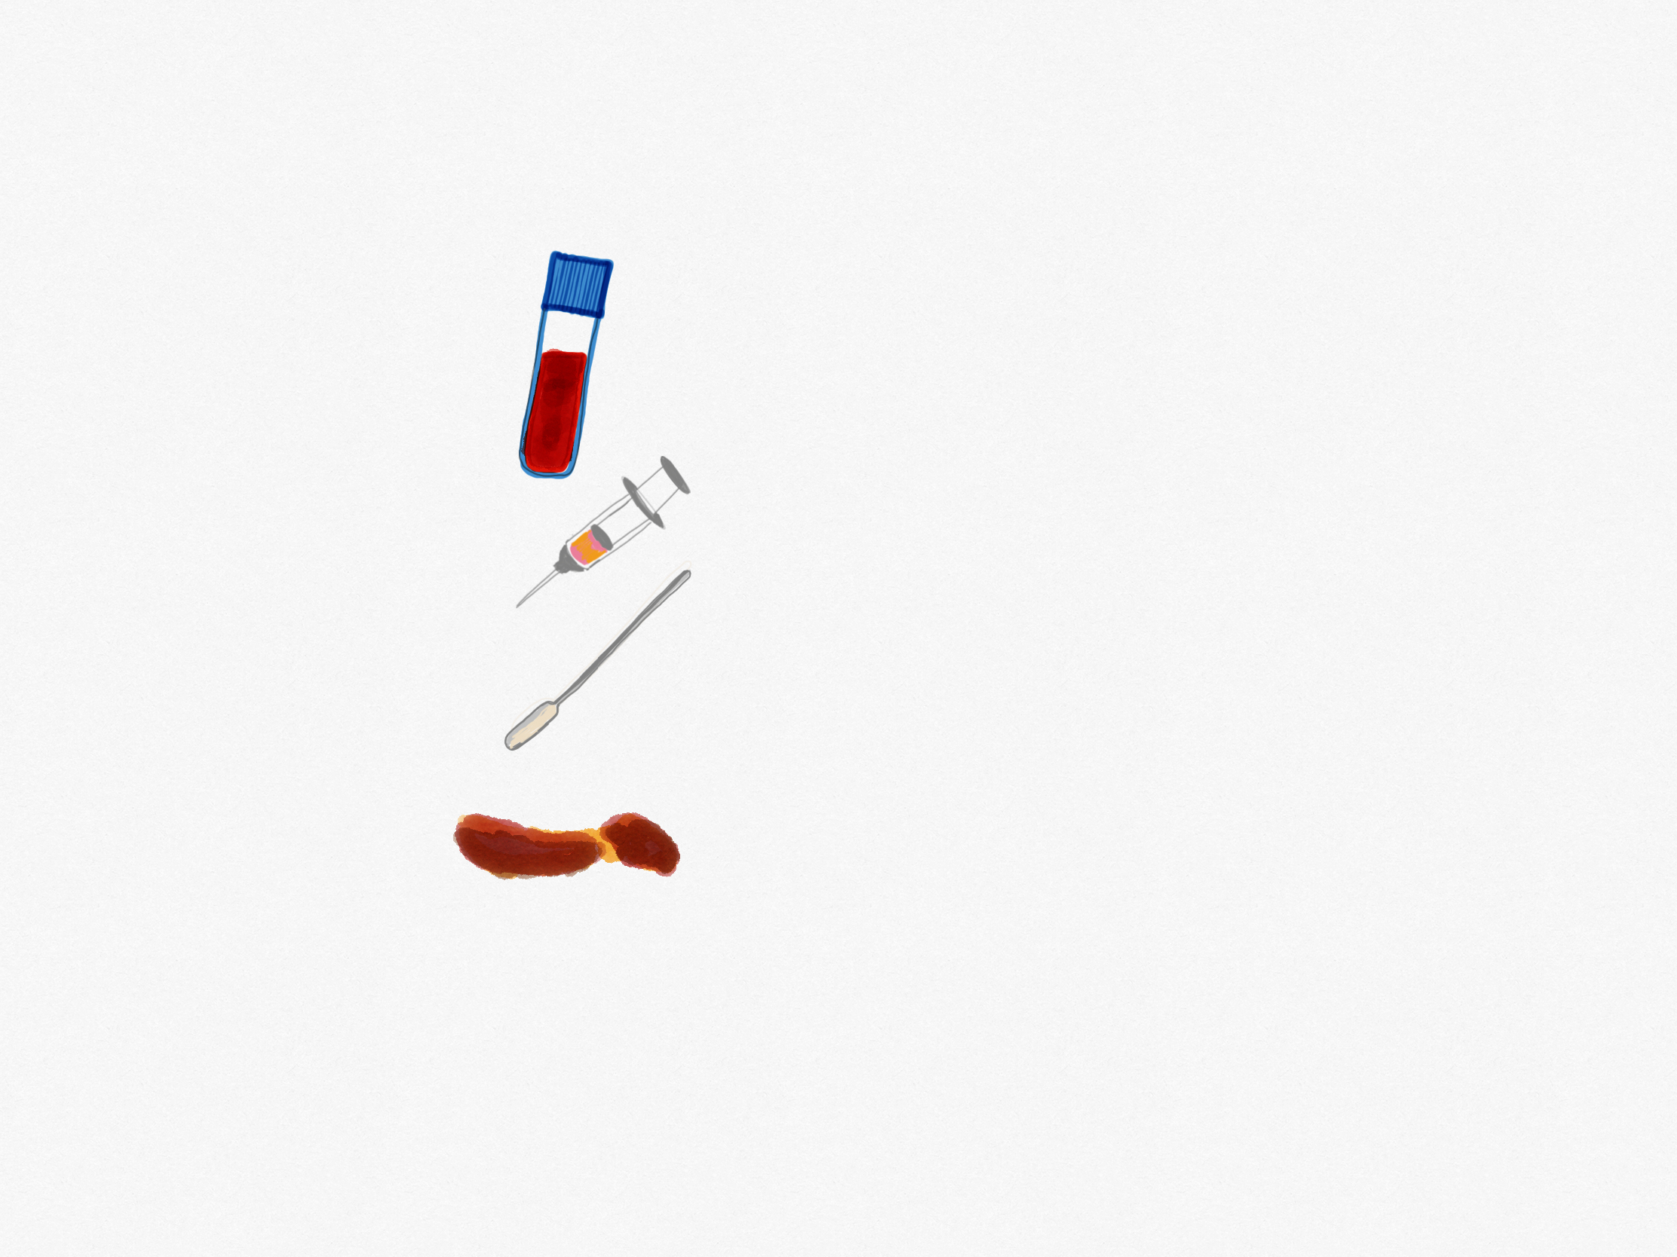
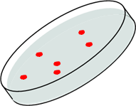


10:00 – 11:00
WGS data analysis workflow
Public WGS datasets 활용하기
파일/디렉토리 구조 설정
실습용 dataset 소개
WGS data analysis workflow
Assembly
Species ID
WGS
Illumina
IonTorrent
Nanopore
PacBio
Culture
Genomic DNA
Genome sequence
Strain subtyping
Annotation
Screen for known
AMR determinants
Facility equipped for NGS library prep. and run
Machine
Trained staffs
AST prediction
High-quality bioinformatics practice
Databases and softwares
Analytical workflow
Genomic epidemiology
Computational capacity for large-scale data analysis and database maintenance
Surveillance database

Slide 34
10:00 – 11:00
WGS data analysis workflow
Public WGS datasets 활용하기
파일/디렉토리 구조 설정
실습용 dataset 소개
WGS data analysis workflow
Typical workflow of WGS data analysis focusing on AMR
Isolate(s)
Genomic DNA
WGS library prep
Sequence reads
Assembly
Genome sequence(s)
NGS run(s)
Phenotype assays
Variant calling
ID/Typing
Annotation
Specialized annotation
AMR profile(s)
Mutations
Species ID
RNAs
Resistance genes
Strain type
Proteins/CDSs
Mobile genetic elements
Protein functions
The area this tutorial focuses on

Slide 35
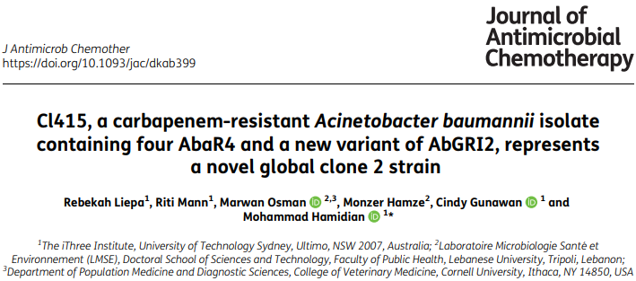
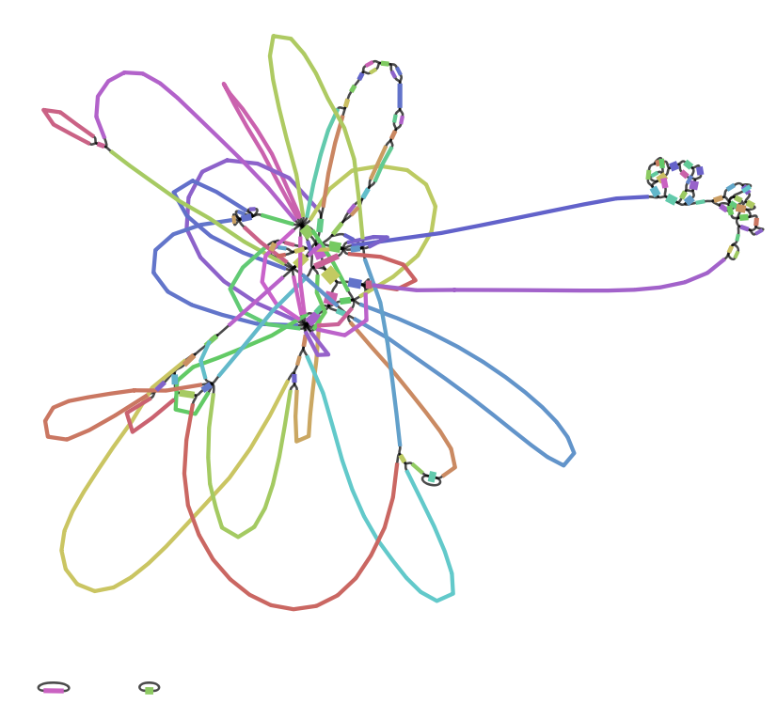
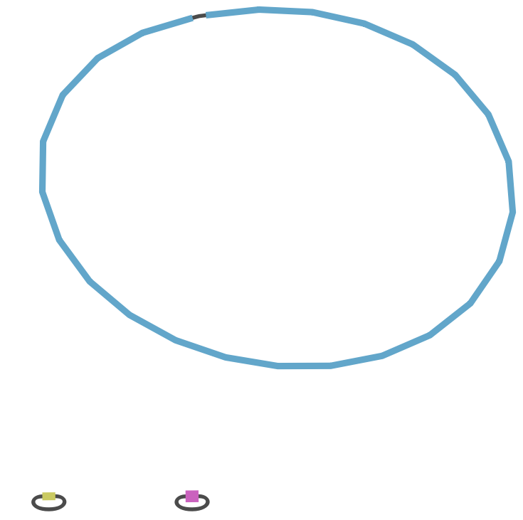
10:00 – 11:00
WGS data analysis workflow
Public WGS datasets 활용하기
파일/디렉토리 구조 설정
실습용 dataset 소개
WGS data analysis workflow
Achievement of highly contiguous assembly (e.g. circular) depends on
(1) sequencing platform, (2) sequencing depth, and
(3) presence of repetitive sequences in the genome
Example: Acinetobacter baumannii strain Cl415
Nanopore raw data run accession SRR14534401
Illumina MiSeq raw data run accession SRR14534402
Q: Highly fragmented assembly – how bad is it for downstream analyses?
Illumina-only assembly using Unicycler
96 contigs (2 circularized)
Illumina + Nanopore hybrid assembly using Unicycler
3 contigs (3 circularized)

Slide 36
10:00 – 11:00
WGS data analysis workflow
Public WGS datasets 활용하기
파일/디렉토리 구조 설정
실습용 dataset 소개
WGS data analysis workflow
Typical workflow of WGS data analysis focusing on AMR
Isolate(s)
Genomic DNA
WGS library prep
Sequence reads
Assembly
Genome sequence(s)
NGS run(s)
Phenotype assays
Variant calling
ID/Typing
Annotation
Specialized annotation
AMR profile(s)
Mutations
Species ID
RNAs
Resistance genes
Strain type
Proteins/CDSs
Mobile genetic elements
Protein functions

Slide 37
10:00 – 11:00
WGS data analysis workflow
Public WGS datasets 활용하기
파일/디렉토리 구조 설정
실습용 dataset 소개
WGS data analysis workflow
Strain subtyping in WGS era
Classical subtyping
WGS-based subtyping
Serotype (O157:H7 E. coli), MLST (ST239 S. aureus), Ribotype (C. difficile RT027), Pathotype (EPEC),
PFGE (P. aeruginosa clone C), …
cgMLST, SNP cluster, k-mer cluster, …
+ calling/prediction on some of the classical typing schemes
Great values as lexicon (historic)
High resolution → Great values as epidemiological tool
But still lack standardization, each different investigation is done with different clustering & the units and the naming not consistent across investigations, therefore less value as lexicon
Notable efforts to overcome this limitation:
Hier-CC: cgMLST-based clones defined at Enterobase
PopPUNK: k-mer-based clustering recently gaining momentum

Slide 38
10:00 – 11:00
WGS data analysis workflow
Public WGS datasets 활용하기
파일/디렉토리 구조 설정
실습용 dataset 소개
WGS data analysis workflow
Strain subtyping in WGS era – Why is WGS-based typing such as whole genome SNPs advantageous in outbreak detection?
Mutation rate of microbial pathogens
Bacteria roughly, 1 mutation / 1 Mbp / year
RNA viruses roughly, 1 mutation / 1 Kbp / year
Outbreak 1
ST1
Outbreak 2
Outbreak 3
Outbreak 4
ST2
Outbreak 5
Non-WGS typing (e.g. MLST) are not discriminative enough to define outbreaks at short time-scale
Notes:
Outbreak detection은 왜 WGS가 좋은가

Slide 39
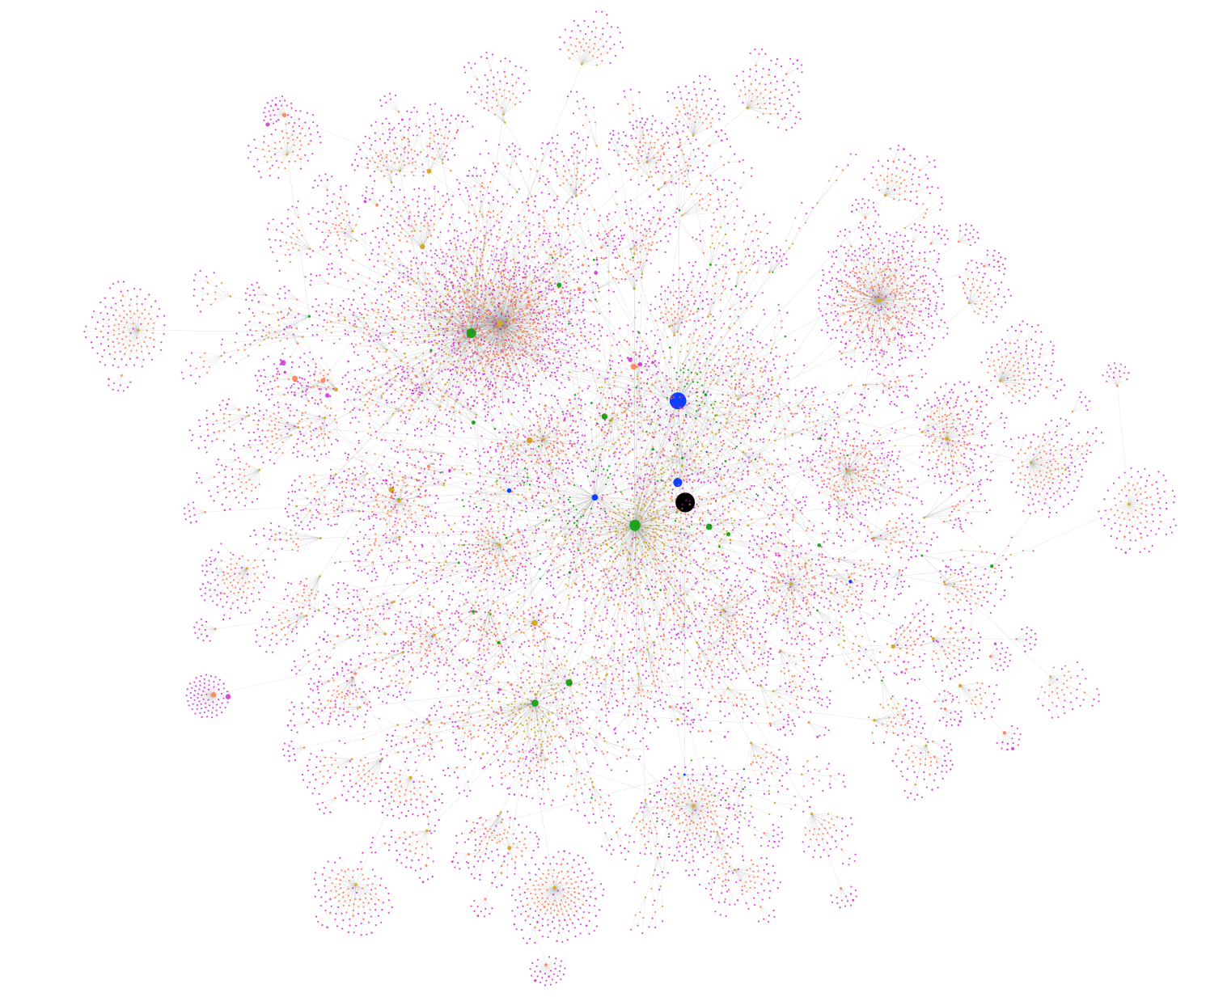
10:00 – 11:00
WGS data analysis workflow
Public WGS datasets 활용하기
파일/디렉토리 구조 설정
실습용 dataset 소개
WGS data analysis workflow
Strain subtyping in WGS era – Defining clusters of genomes based on small number of variation (like <50 SNVs) gives good idea on outbreak clusters
E. coli case (26,000 genomes, Chunlab)
E. coli the species
18,000 SNV radius
9,500 SNV radius
3,000 SNV radius
300 SNV radius
100 SNV radius
Notes:
천랩에서도 outbreak 검출을 위한 분석법 및 데이터베이스 준비중

Slide 40
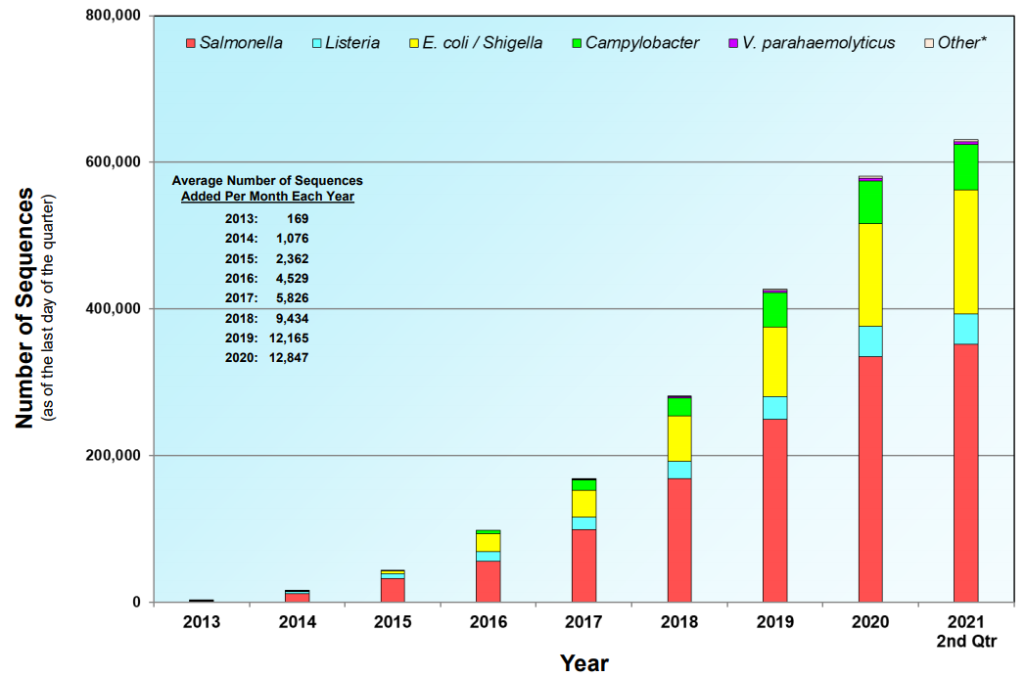
10:00 – 11:00
WGS data analysis workflow
Public WGS datasets 활용하기
파일/디렉토리 구조 설정
실습용 dataset 소개
WGS data analysis workflow
Strain subtyping in WGS era – WGS is actively used in USA and UK to detect and source-track the outbreaks
GenomeTrakr – USA national surveillance of GI pathogen isolates (CDC + FDA + NCBI)
“has been used by public health officials to support more than 709 actions intended to protect consumers from foodborne illness.”
“Examples of public health actions supported by genomic data include:
E. coli infections linked to flour (2017);
Salmonella Typhimurium infections linked to dried coconut (2018)
Salmonella Concord infections health actions linked to tahini (2018-19).”
“WGS findings have also prompted FDA to issue numerous warning letters and companies to recall products, including pet food.”
regularly sequencing > 12,000 isolates each month.
Data available through NCBI
https://www.fda.gov/food/whole-genome-sequencing-wgs-program/genometrakr-network
Notes:
다음으로 outbreak detection 살펴봄
Outbreak detection 가장 활발하게 이루어지는 영역은 GI infection. Food borne.
그 이유는 outbreak unit detection하면 actionable하기 때문 – 식품 공급 경로 추적하여 공급 차단 및 패널티 조치
먼저 미국의 사례
미국 CDC FDA NCBI 등의 협력체는 매당 1만 2천건 WGS 진행중.
소스 트래킹에 따라 최소 709건의 액션을 취함

Slide 41

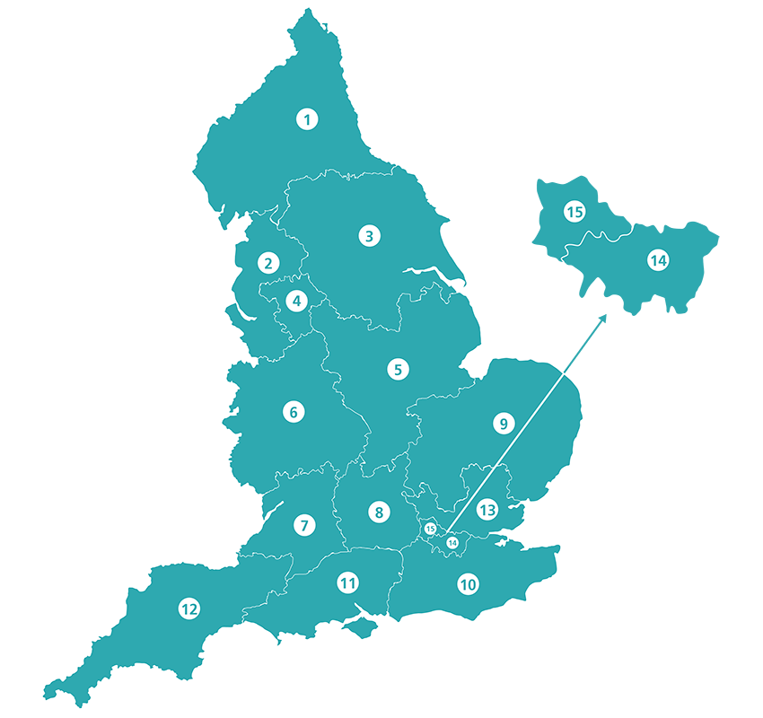
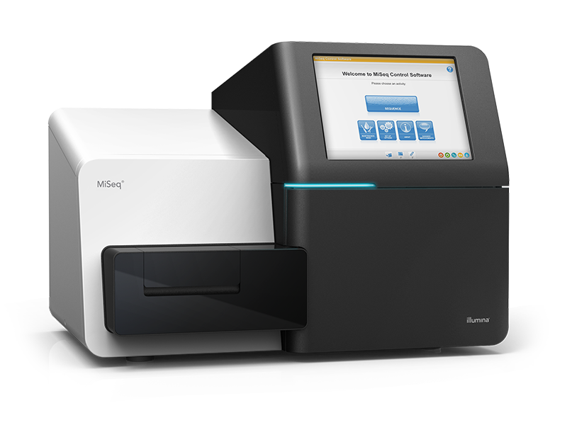
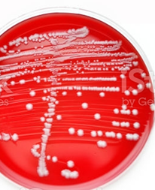

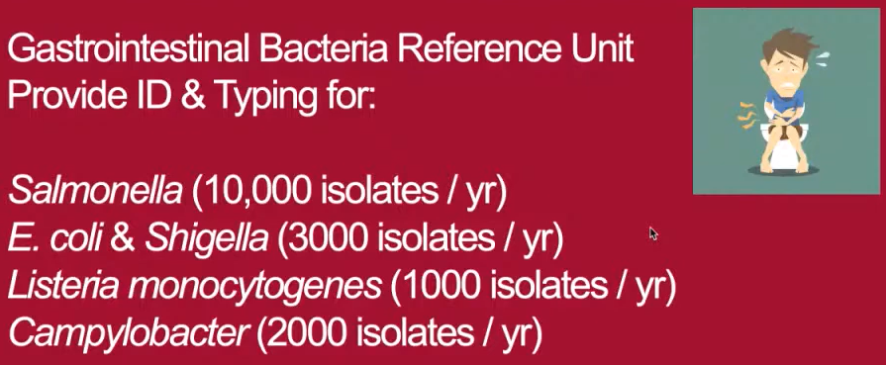
10:00 – 11:00
WGS data analysis workflow
Public WGS datasets 활용하기
파일/디렉토리 구조 설정
실습용 dataset 소개
WGS data analysis workflow
Strain subtyping in WGS era – WGS is actively used in USA and UK to detect and source-track the outbreaks
Public Health England
Sent to reference laboratory
Pathogen isolated at hospital lab
Sequencing
(1 – 2 days)
(4 days)
Bioinformatics
(1 day)
Cases of GI infection
Patient seeks healthcare and submit sample
~ 7 days of turn-around-time from sample collection to report
Notification in national surveillance system
Tim Dallman (PHE, London)
Notes:
영국 PHE에서도 유사함
잉글랜드 전역의 GI infection을 그들 말에 따름 전수검사.
7일 안에 WGS 분석까지 완료 후 액션까지 후속조치 이루어짐.

Slide 42
10:00 – 11:00
WGS data analysis workflow
Public WGS datasets 활용하기
파일/디렉토리 구조 설정
실습용 dataset 소개
WGS data analysis workflow
Typical workflow of WGS data analysis focusing on AMR
Isolate(s)
Genomic DNA
WGS library prep
Sequence reads
Assembly
Genome sequence(s)
NGS run(s)
Phenotype assays
Variant calling
ID/Typing
Annotation
Specialized annotation
AMR profile(s)
Mutations
Species ID
RNAs
Resistance genes
Strain type
Proteins/CDSs
Mobile genetic elements
Protein functions

Slide 43
10:00 – 11:00
WGS data analysis workflow
Public WGS datasets 활용하기
파일/디렉토리 구조 설정
실습용 dataset 소개
WGS data analysis workflow
Gene annotations explained:
First step, ‘gene prediction’ or ‘gene calling’: define the coding sequences. Which positions encode a protein/RNA/…
Second step, searching for the homologs of the DNA/RNA/protein sequences with known functional attributes.
Most famously, local alignment search tools blastp/blastn are used to identify homology
Or some quicker versions of local alignment search tools – diamond, ublast, mmseqs, or minimap
Or even quicker – but less sensitive – global alignment search tools – usearch, vsearch
Or profile-HMM-based sensitive search tools are used - hmmsearch
Well-curated, functionally annotated databases of protein/CDS sequences are required as references.
For general purpose, ortholog DBs covering entire tree of life are used as reference DBs – COGs, EggNOGs, KEGG, UniProt, Pfam, Tigrfam, …
For special purpose – like annotation of antibiotic resistance genes – the databases manually curated by field experts provide better & accurate references.
In AMR field, CARD, ResFinder, AMRFinder, Resfams, Lahey, … are popularly used
Identification of plasmids, prophages and integrated mobile genetic elements remains tricky until now.
Currently popular approaches include:
(a) sequence to sequence searching against known plasmids, phages, MGEs
(b) identification of hallmark proteins (relaxase, conjugation machinery, integrase, recombinase, transposase, …)
(c) identification of signature repeats (attC, attI, …)
(d) mining of distinctive sequence textures such as base composition, codon usage, gene length/density, …
(e) black-boxed strategy using machine learning

Slide 44
10:00 – 11:00
WGS data analysis workflow
Public WGS datasets 활용하기
파일/디렉토리 구조 설정
실습용 dataset 소개
Public WGS datasets 활용하기
탐색해볼 가치가 있는 WGS data resources
Publications
NCBI BioProject
NCBI BioSample
NCBI Assembly
NCBI SRA
Enterobase
PATRIC
Surveillance (umbrella) projects
Open firefox (리눅스), or chrome (윈도우)
Open https://github.com/kihyunee/genomics_tutorial_repo/blob/main/2_explore_WGS_public_resources.md
Following the instructions in the above-linked document, navigate these resources
실습

Slide 45
10:00 – 11:00
WGS data analysis workflow
Public WGS datasets 활용하기
파일/디렉토리 구조 설정
실습용 dataset 소개
분석 시작에 앞서 file 및 directory 구조 설계하기
Directory / File path를 체계적으로 설정하는 것이 중요함
일회성 WGS 프로젝트로 (완전히) 끝나는 경우에는 중요성이 크지 않으나
다수의 프로젝트가 누적되고 향후 많은 균주의 genome data를 재가공, 취합분석 하고자 할 때 중요해짐
Public data와 섞어서 분석하고자 할 때에도 중요해짐
특정 프로젝트 내 특정 균주의 특정 양식/특정 분석 단계의 파일을 쉽게 찾을 수 있어야 한다는 점을 고려
정리 유형 예시 1. 프로젝트 별 균주 별 디렉토리 하에 분석 단계 별 서브디렉토리 배치
project_A/isolate_A/raw_read/miseq/run_X_1.fastq
project_A/isolate_A/raw_read/minion/run_Y.fastq
project_A/isolate_A/assembly/hybrid/unicycler/isolate_A.fasta
project_A/isolate_A/assembly/hybrid/unicycler/prokka/isolate_A.gff
project_A/isolate_A/assembly/hybrid/unicycler/amrfinder/isolate_A.amrfinder.txt
…
예시 1이 예시 2보다 정보 손실 없이 더 완결성 높은 file path 구조를 가짐
정리 유형 예시 2. 분석 단계 별 디렉토리 하에 프로젝트/균주 별 디렉토리/파일 배치
raw_read/project_A/isolate_A/miseq/run_X_1.fastq
raw_read/project_A/isolate_A/minion/run_Y.fastq
assembly/hybrid/unicycler/isolate_A.fasta
annotation/prokka/isolate_A.gff
annotation/amrfinder/isolate_A.amrfinder.txt
…
예를 들어, 이 파일은 어떤 assembly 방법을 거쳐 이루어진 annotation인가?
다른 방식도 가능. 분석하는 균주가 아주 많을 경우에는 별도의 DB시스템에 균주 정보 + 파일 위치를 DB화 하는 것이 필요

Slide 46
10:00 – 11:00
WGS data analysis workflow
Public WGS datasets 활용하기
파일/디렉토리 구조 설정
실습용 dataset 소개
분석 시작에 앞서 file 및 directory 구조 설계하기
정리 유형 예시 1. 프로젝트 별 균주 별 디렉토리 하에 분석 단계 별 서브디렉토리 배치
project_A/isolate_A/raw_read/miseq/run_X_1.fastq
project_A/isolate_A/raw_read/minion/run_Y.fastq
project_A/isolate_A/assembly/hybrid/unicycler/isolate_A.fasta
project_A/isolate_A/assembly/hybrid/unicycler/prokka/isolate_A.gff
project_A/isolate_A/assembly/hybrid/unicycler/amrfinder/isolate_A.amrfinder.txt
…
본 실습에서는 위의 예시와 같은 원리로 디렉토리/파일 path를 만들어갈 것.
실습에 사용될 WGS 데이터는 모두 합쳐
Giddins et al. 2018 AAC 논문의 ST307 K. pneumoniae 균주 3개 (KP1766, KP1768, NR5632) NGS raw data → assembly by yourself
Klebsiella 속 내의 type strain genomes (ANI confirm 용) public genome assemblies
NCBI biosample에서 검색되는 ST307 균주에 해당하는 public genome assemblies
이 세 가지 부류의 데이터가 모두 함께 K_pneumoniae_ST307 라는 하나의 project 안에 들어가는 것으로 보고 실습을 진행.
리눅스 안에서 FireFox를 열고 다음 document를 열 것: https://github.com/kihyunee/genomics_tutorial_repo/blob/main/2_create_file_structure.md
Markdown 문서의 안내에 따라 command line에서 여러 directory를 생성할 것
실습

Slide 47
10:00 – 11:00
WGS data analysis workflow
Public WGS datasets 활용하기
파일/디렉토리 구조 설정
실습용 dataset 소개
실습용 WGS dataset 소개
논문: https://doi.org/10.1128/AAC.02101-17
먼저 FireFox (리눅스)나 chrome (윈도우) 등의 웹 브라우저를 실행
안내 페이지 열기: https://github.com/kihyunee/genomics_tutorial_repo/blob/main/2_explore_giddins_data.md
안내에 따라
논문 웹페이지에서 검체, infection, isolate에 관한 context 파악
Table 1을 통해 WGS isolates 정보 확인
해당 NGS data가 기탁된 NCBI BioProject 방문 (https://www.ncbi.nlm.nih.gov/bioproject/PRJNA420753)
해당 BioProject에 연결된 SRA run 리스트에 대한 RunInfo csv 파일 받기
엑셀 또는 리눅스 command line을 통해 Runinfo 데이터로부터 Nanopore + Illumina 둘 다 사용하여 sequencing한 균주 3개의 raw data accession number 목록 준비
실습

Slide 48
Class 2 ended

Slide 49
Workshop 당일 일정
(실습 항목, 강의 항목)
09:00 – 10:00 | WGS 활용한 AMR 분석 intro, VM 설치, 실습용 softwares 소개 및 설치 점검
10:00 – 11:00 | WGS 분석 workflow 개요, Public WGS data 수집 전략, 실습용 예제 datasets 소개
11:00 – 12:00 | 실습용 raw NGS data 다운로드, NCBI submission 개요, 오전 세션의 trouble shoot
12:00 – 13:00 | 점 심 식 사
13:00 – 14:00 | NGS reads QC, Short-read assembly, Assembly 결과 체크
14:00 – 15:00 | Long-read assembly, Hybrid assembly, Assembly 결과 체크
15:00 – 16:00 | 내성균 genome annotation 개요, 내성유전자 실습, mobile genetic element 실습
16:00 – 17:00 | Genomic epidemiology 개요, identification, MLST, pangenome, phylogenetics

Slide 50
CLASS 3 11:00 – 12:00
실습용 NGS raw data 다운로드
실습용 public genome assemblies 다운로드
NCBI에 WGS data submission하기 (실습 미포함)
오전 세션의 trouble shoot

Slide 51
11:00 – 12:00
File/directory 구조 정하기
NGS raw data download
Public assembly download
NCBI submission 설명
오전 세션 trouble-shooting
실습용 데이터 다운로드하기 – (1) NGS raw data
설치되어 있는 tool 중 kingfisher를 사용하면
특정한 SRA run accession number에 대하여 sequencing reads를 fastq 형태로 다운로드 받을 수 있음
이러한 다운로드 작업은 기본적으로 NCBI에서 제공되는 SRA Tool Kit을 사용해서도 할 수 있으나
SRA Tool Kit은 느림/ 불안정/ 잦은 실패/ command line 옵션 설명의 불친절함 등의 문제가 있음.
Kingfisher의 경우 주어진 SRA accession의 데이터 다운로드를 여러 루트로 시도해줌
(EMBL EBI의 FTP, EBI의 aspera, AWS http, prefetch 등의 여러 루트 옵션이 있음)
그 결과 (체감 상) SRA raw data 다운로드가 비교적 실패 없이 빠르게 되는 편.
총 6개 accession number (균주 3건 = Illumina data 3건 + Nanopore data 3건) 다운로드 할 것임
먼저 하나의 accession number를 골라서 직접 kingfisher 명령을 써서 다운로드 해봄
그 다음, 여러 accession number에 대해 순차적으로 모두 다운로드하는 script를 사용해봄 (script는 미리 만들어 놓았음)
FireFox에서 다음 페이지를 열고: https://github.com/kihyunee/genomics_tutorial_repo/blob/main/3_download_SRA_fastq.md
안내에 따라 복사/붙여넣기를 활용하여 command line terminal에서 실습을 진행할 것.
실습

Slide 52
11:00 – 12:00
File/directory 구조 정하기
NGS raw data download
Public assembly download
NCBI submission 설명
오전 세션 trouble-shooting
실습용 데이터 다운로드하기 – (2) Public genome assemblies in NCBI
설치되어 있는 tool 중 NCBI에서 배포하는 datasets를 사용하면
특정한 assembly accession number에 대하여 genome sequence를 fasta 형태로 다운로드 받을 수 있음
NCBI download 특성상 다운로드에 실패하는 경우가 있으나
다운로드 실패한 경우에도 재차 동일한 command를 실행하면 다운로드 성공하는 경우가 대부분임.
NCBI assembly 에서 검색된 Klebsiella type strain genome 39개의 download와
NCBI biosample 에서 검색된 ST307 genome 34개의 download를 진행함.
먼저 하나의 accession number를 골라서 직접 datasets 명령을 써서 다운로드 해본 후
그 다음, 여러 accession number 에 대해 순차적으로 모두 다운로드하는 script를 사용해봄 (script 는 미리 만들어 놓았음)
FireFox에서 다음 페이지를 열고: https://github.com/kihyunee/genomics_tutorial_repo/blob/main/3_download_NCBI_assembly.md
안내에 따라 복사/붙여넣기를 활용하여 command line terminal에서 실습을 진행할 것.
실습

Slide 53
11:00 – 12:00
File/directory 구조 정하기
NGS raw data download
Public assembly download
NCBI submission 설명
오전 세션 trouble-shooting
NCBI에 WGS raw data 또는 genome assembly submission 하는 법
For raw read submission, follow: https://www.ncbi.nlm.nih.gov/sra/docs/submit/
For genome assembly submission, follow: https://www.ncbi.nlm.nih.gov/genbank/genomesubmit/
BioProject 등록
BioSample 등록
Read fastq files upload
Assembly fasta upload
Web form filling
Web form filling
The end
The end
(Prefer not to upload annotated genome!)

Slide 54
11:00 – 12:00
File/directory 구조 정하기
NGS raw data download
Public assembly download
NCBI submission 설명
오전 세션 trouble-shooting
오전 세션의 trouble-shooting
현재까지 data download가 원활이 진행되지 못한 부분이 있으면 함께 살펴보겠습니다.
Data download가 잘 진행된 분들은 점심식사 하러 가셔도 좋습니다.

Slide 55
Class 3 ended

Slide 56

Workshop 당일 일정
(실습 항목, 강의 항목)
09:00 – 10:00 | AMR WGS 활용 방안 개요, VM 설치, 실습용 softwares 소개 및 설치 점검
10:00 – 11:00 | WGS 분석 workflow 개요, Public WGS data 수집 전략, 실습용 예제 datasets 소개
11:00 – 12:00 | 실습용 raw NGS data 다운로드, NCBI submission 개요, 오전 세션의 trouble shoot
12:00 – 13:00 | 점 심 식 사
13:00 – 14:00 | NGS reads QC, Short-read assembly, Short-read assembly 장단점, Assembly QC
14:00 – 15:00 | Long-read assembly, Hybrid assembly, Long-read assembly 장단점, Assembly QC
15:00 – 16:00 | 내성균 genome annotation 개요, 내성유전자, mobile genetic element 실습
16:00 – 17:00 | Genomic epidemiology 개요, MLST, pangenome 분석, phylogenetic 분석 실습

Slide 57
Workshop 당일 일정
(실습 항목, 강의 항목)
09:00 – 10:00 | WGS 활용한 AMR 분석 intro, VM 설치, 실습용 softwares 소개 및 설치 점검
10:00 – 11:00 | WGS 분석 workflow 개요, Public WGS data 수집 전략, 실습용 예제 datasets 소개
11:00 – 12:00 | 실습용 raw NGS data 다운로드, NCBI submission 개요, 오전 세션의 trouble shoot
12:00 – 13:00 | 점 심 식 사
13:00 – 14:00 | NGS reads QC, Short-read assembly, Assembly 결과 체크
14:00 – 15:00 | Long-read assembly, Hybrid assembly, Assembly 결과 체크
15:00 – 16:00 | 내성균 genome annotation 개요, 내성유전자 실습, mobile genetic element 실습
16:00 – 17:00 | Genomic epidemiology 개요, identification, MLST, pangenome, phylogenetics

Slide 58
CLASS 4 13:00 – 14:00
실습 내용 소개
(실습 위주)
Illumina reads QC/preprocessing
Run assembler (1) Spades
Run assembler (2) Unicycler
Check the fasta files and assembly graphs
Run CheckM to score completeness and contamination of the assemblies

Slide 59
13:00 – 14:00
Illumina reads preprocessing
Run Spades assembly
Run Unicycler assembly
Check assembly outputs
CheckM evaluation
실습 내용 소개
Klebsiella pneumoniae ST307 isolates KP1766, KP1768, NR5632 중 하나를 선택하여 실습 진행
Raw reads
fastp
QC-passed reads
spades
Assembly (1)
unicycler
Assembly (2)
QC report
Bandage
CheckM
Visually inspect assembly
Completeness,
Contamination

Slide 60
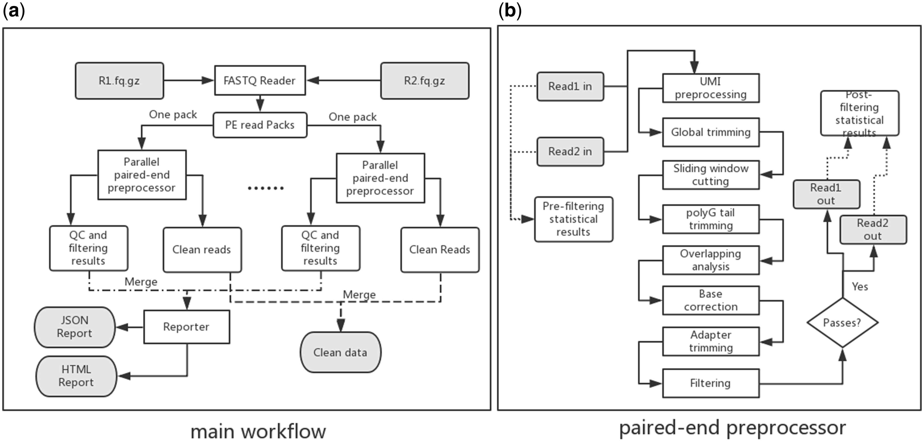
13:00 – 14:00
Illumina reads preprocessing
Run Spades assembly
Run Unicycler assembly
Check assembly outputs
CheckM evaluation
Fastp: Illumina reads QC/preprocessing
Website: https://github.com/OpenGene/fastp
Performs read trimming and filtering based on quality scores, cut the common adapter sequences
Shifu Chen, Yanqing Zhou, Yaru Chen, Jia Gu, fastp: an ultra-fast all-in-one FASTQ preprocessor, Bioinformatics, Volume 34, Issue 17, 01 September 2018, Pages i884–i890, https://doi.org/10.1093/bioinformatics/bty560

Slide 61
13:00 – 14:00
Illumina reads preprocessing
Run Spades assembly
Run Unicycler assembly
Check assembly outputs
CheckM evaluation
실습 시작
FireFox에서 다음 페이지를 열고: https://github.com/kihyunee/genomics_tutorial_repo/blob/main/4_short_read_assembly.md
안내에 따라 복사/붙여넣기를 활용하여 command line terminal에서 실습을 진행할 것.
링크된 markdown 문서의 command line 예시는 모두 KP1766 isolate 기준으로 작성됨.
만약 KP1768 이나 NR5632 isolate를 사용하여 실습하는 경우에는 command 상 KP1766 부분을 해당 isolate 이름으로 교체할 것.
실습
Spades 실행 중 기다리는 동안 다음 페이지에서 Spades에 관한 간략한 설명을 진행함.
마찬가지로 unicycler, checkM 실행 중 기다리는 동안 unicycler, checkM에 관한 간략한 설명을 진행.

Slide 62
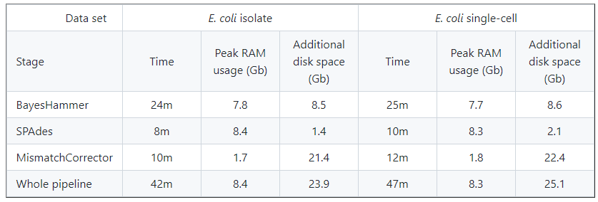
13:00 – 14:00
Illumina reads preprocessing
Run Spades assembly
Run Unicycler assembly
Check assembly outputs
CheckM evaluation
Spades assembler
Website: https://github.com/ablab/spades
The most popular short read assembler, which is actually capable of long-read / hybrid assembly, metagenome assembly, plasmid-specialized assembly, among many things else.
Optionally performs read correction before assembly.
소요 시간이 실습 중 기다릴 수 있는 시간을 넘어서므로, 실행 중간에 멈추고 미리 계산된 output file 가져와서 사용할 예정.
리눅스로 돌아가서 spades 조기 종료, 기존 계산된 파일 복사, Unicycler 진행
Bankevich A, Nurk S, Antipov D, et al. SPAdes: a new genome assembly algorithm and its applications to single-cell sequencing. J Comput Biol. 2012;19(5):455-477. doi:10.1089/cmb.2012.0021

Slide 63
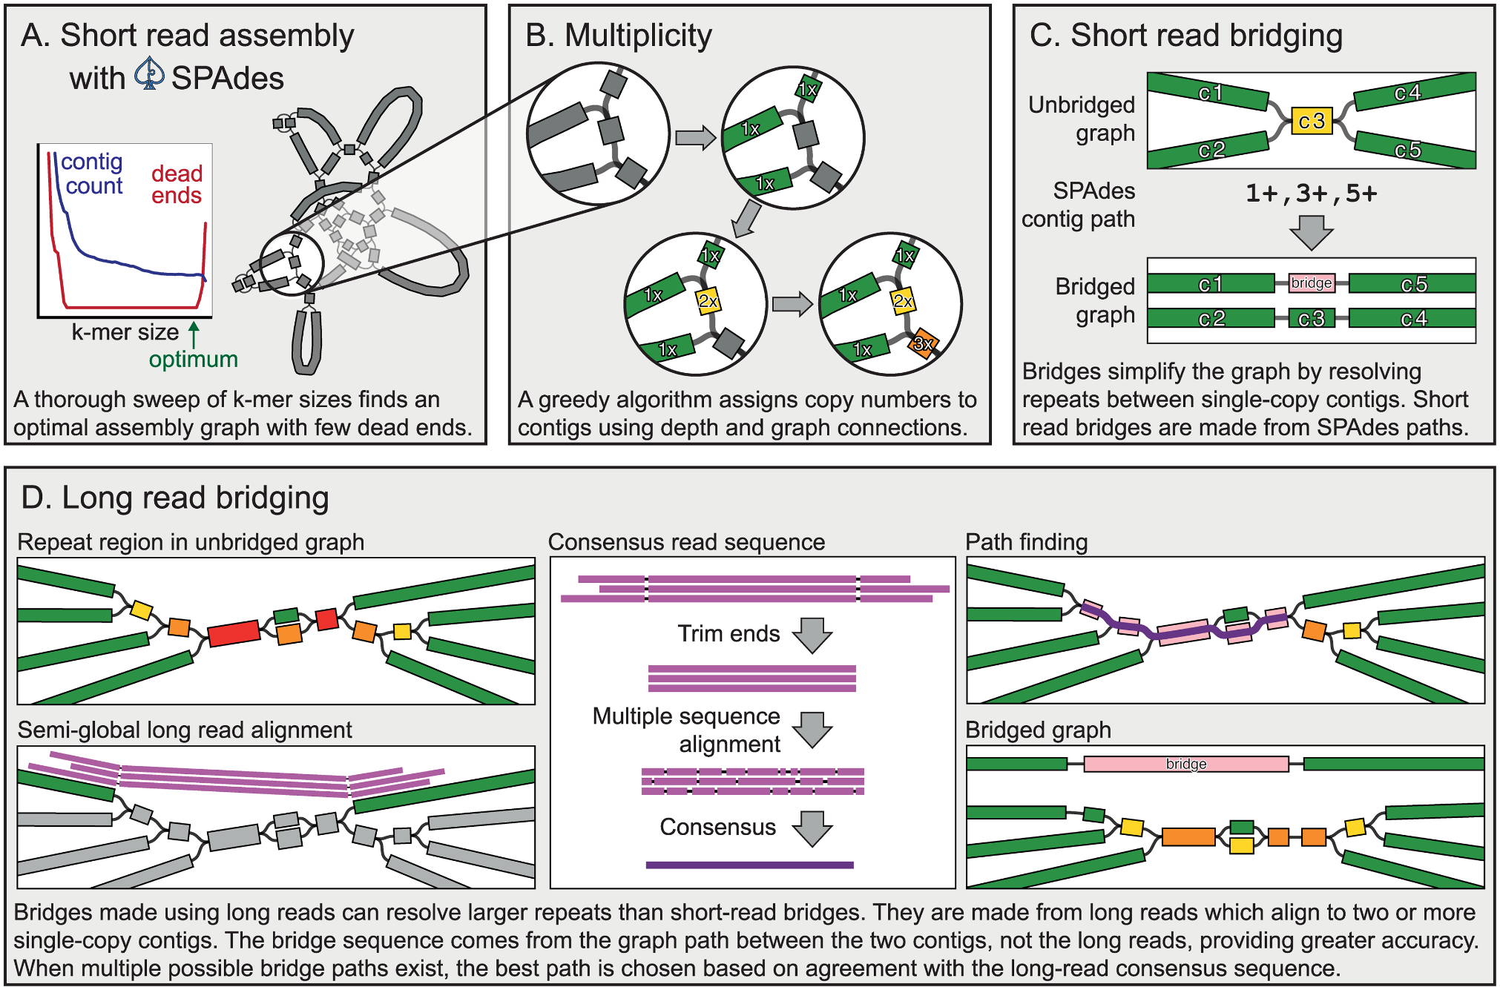
13:00 – 14:00
Illumina reads preprocessing
Run Spades assembly
Run Unicycler assembly
Check assembly outputs
CheckM evaluation
Unicycler assembler
Website: https://github.com/rrwick/Unicycler
Uses Spades for illumina read assembly (as Spades optimizer); Uses Miniasm and Racon for long read assembly.
When given hybrid input, it first performs short-read assembly and bridge the gaps using long-reads.
마찬가지로, 소요 시간이 실습 중 기다릴 수 있는 시간을 넘어서므로, 실행 중간에 멈추고 미리 계산된 output file 가져와서 사용할 예정.
Wick RR, Judd LM, Gorrie CL, Holt KE (2017) Unicycler: Resolving bacterial genome assemblies from short and long sequencing reads. PLoS Comput Biol 13(6): e1005595. https://doi.org/10.1371/journal.pcbi.1005595

Slide 64
13:00 – 14:00
Illumina reads preprocessing
Run Spades assembly
Run Unicycler assembly
Check assembly outputs
CheckM evaluation
Bandage: Check the fasta files and assembly graphs
Website: https://rrwick.github.io/Bandage/
Assembly graph를 눈으로 볼 수 있게 해줌.
Assembly graph는 genome assembly sequence file (fasta)에서는 확인할 수 없는, contigs 간의 연결 관계를 볼 수 있게 해줌.
Blast search 기능 → Antibiotic resistance gene 을 그래프 상에서 위치 표시 가능
그래프 상 선택한 node의 sequence export 가능
Ryan R. Wick, Mark B. Schultz, Justin Zobel, Kathryn E. Holt, Bandage: interactive visualization of de novo genome assemblies, Bioinformatics, Volume 31, Issue 20, 15 October 2015, Pages 3350–3352, https://doi.org/10.1093/bioinformatics/btv383
리눅스로 돌아가서 unicycler 조기종료. 파일 복사. Bandage 및 CheckM 진행.

Slide 65
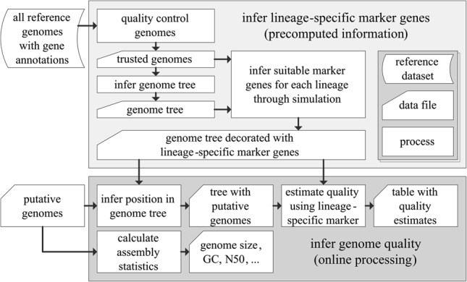
13:00 – 14:00
Illumina reads preprocessing
Run Spades assembly
Run Unicycler assembly
Check assembly outputs
CheckM evaluation
CheckM: scoring completeness and contamination of the genome assemblies
Website: https://github.com/Ecogenomics/CheckM
주어진 genome assembly에 대하여 tree of life 안에서 소속된 lineage를 판정 (또는 사용자가 지정한 taxon으로 간주), lineage(taxon)-specific marker genes의 copy 수를 파악, 결과적으로 contamination 및 genome completeness의 정량적 score 제시함
Parks DH, Imelfort M, Skennerton CT, Hugenholtz P, Tyson GW. CheckM: assessing the quality of microbial genomes recovered from isolates, single cells, and metagenomes. Genome Res. 2015;25(7):1043-1055. doi:10.1101/gr.186072.114

Slide 66
Class 4 ended

Slide 67
Workshop 당일 일정
(실습 항목, 강의 항목)
09:00 – 10:00 | WGS 활용한 AMR 분석 intro, VM 설치, 실습용 softwares 소개 및 설치 점검
10:00 – 11:00 | WGS 분석 workflow 개요, Public WGS data 수집 전략, 실습용 예제 datasets 소개
11:00 – 12:00 | 실습용 raw NGS data 다운로드, NCBI submission 개요, 오전 세션의 trouble shoot
12:00 – 13:00 | 점 심 식 사
13:00 – 14:00 | NGS reads QC, Short-read assembly, Assembly 결과 체크
14:00 – 15:00 | Long-read assembly, Hybrid assembly, Assembly 결과 체크
15:00 – 16:00 | 내성균 genome annotation 개요, 내성유전자 실습, mobile genetic element 실습
16:00 – 17:00 | Genomic epidemiology 개요, identification, MLST, pangenome, phylogenetics

Slide 68
CLASS 5 14:00 – 15:00
Run assembler (1) Flye long-read assembly + Medaka long-read polishing
Run assembler (2) Unicycler hybrid assembly
Run assembler (3) Trycycler workflow long-read assembly + Medaka long-read polishing + Polypolish short-read polishing
Check the assembly outputs, fasta and graph
Run CheckM to score completeness and contamination of the assemblies

Slide 69
14:00 – 15:00
Flye + Medaka long-read
Unicycler hybrid
Trycycler long-read or hybrid
Check assembly outputs
CheckM evaluation
실습 내용 소개
Klebsiella pneumoniae ST307 isolates KP1766, KP1768, NR5632 중 하나를 선택하여 실습 진행
Nanopore reads
filtlong
QC-passed reads
flye
Assembly
medaka
Polished assembly
trycycler
Assembly
medaka
Polished assembly
QC-passed illumina reads
polypolish
(hybrid) Polished assembly
unicycler
Hybrid assembly
Bandage
CheckM
Visually inspect assembly
Completeness,
Contamination

Slide 70
13:00 – 14:00
Illumina reads preprocessing
Run Spades assembly
Run Unicycler assembly
Check assembly outputs
CheckM evaluation
실습 시작
FireFox에서 다음 페이지를 열고: https://github.com/kihyunee/genomics_tutorial_repo/blob/main/5_long_hybrid_assembly.md
안내에 따라 복사/붙여넣기를 활용하여 command line terminal에서 실습을 진행할 것.
링크된 markdown 문서의 command line 예시는 모두 KP1766 isolate 기준으로 작성됨.
만약 KP1768 이나 NR5632 isolate를 사용하여 실습하는 경우에는 command 상 KP1766 부분을 해당 isolate 이름으로 교체할 것.
실습
Flye 실행 중 기다리는 동안 다음 페이지에서 Flye 에 관한 간략한 설명을 진행함.
Unicycler에 대한 설명은 이미 다루었으므로 생략함. 대신 unicycler 진행 중에는 polishing에 대하여 간략히 설명함.
Trycycler에 대한 설명은 이후 trycycler 실행 중에 진행함.

Slide 71
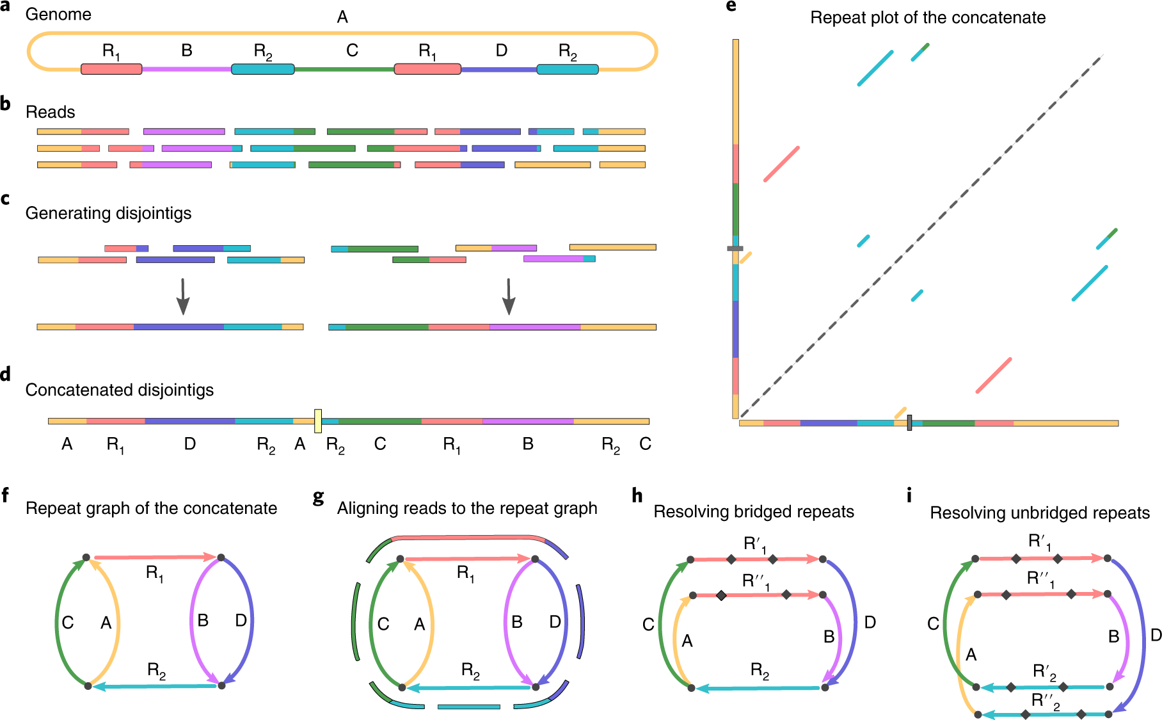
14:00 – 15:00
Flye + Medaka long-read
Unicycler hybrid
Trycycler long-read or hybrid
Check assembly outputs
CheckM evaluation
Flye: Long-read assembly
Website: https://github.com/fenderglass/Flye
High error rate 가진 long read 만으로 assembly 진행 – long read의 장점을 살려 repeat에 의해 발생하는 assembly graph 버블을 해결하는데 주력함. (base-by-base 보다는 macro한 genome 구조 수준에서의 옳은 assembly)
Kolmogorov, M., Yuan, J., Lin, Y. et al. Assembly of long, error-prone reads using repeat graphs. Nat Biotechnol 37, 540–546 (2019). https://doi.org/10.1038/s41587-019-0072-8

Slide 72
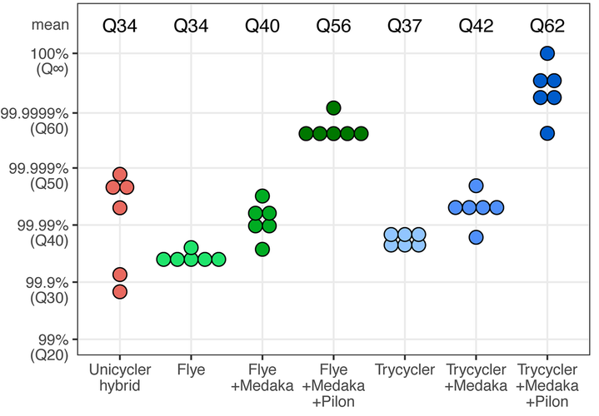
14:00 – 15:00
Flye + Medaka long-read
Unicycler hybrid
Trycycler long-read or hybrid
Check assembly outputs
CheckM evaluation
Polishing of assembly
Website: https://github.com/nanoporetech/medaka
Long reads를 assembly에 mapping하여 sequencing depth를 이용한 consensus 를 도출함
이에 따라 nanopore-only assembly가 가진 base / indel error 의 상당부분을 개선할 수 있음
정확도 높은 short-read 를 이용한 polishing tool로는 pilon, polypolish 등이 있음. 이러한 tool들과 illumina reads를 사용하여 long-read-only assembly를 polishing하여 정확도 높은 genome sequence 만드는 것은 hybrid assembly 대표적 전략 중 하나
Pilon: https://github.com/broadinstitute/pilon
Polypolish: https://github.com/rrwick/Polypolish
Hybrid track 1
Hybrid track 2
Long read assembly
Short read assembly
Short read polishing
Long read bridging
Wick, R.R., Judd, L.M., Cerdeira, L.T. et al. Trycycler: consensus long-read assemblies for bacterial genomes. Genome Biol 22, 266 (2021). https://doi.org/10.1186/s13059-021-02483-z

Slide 73
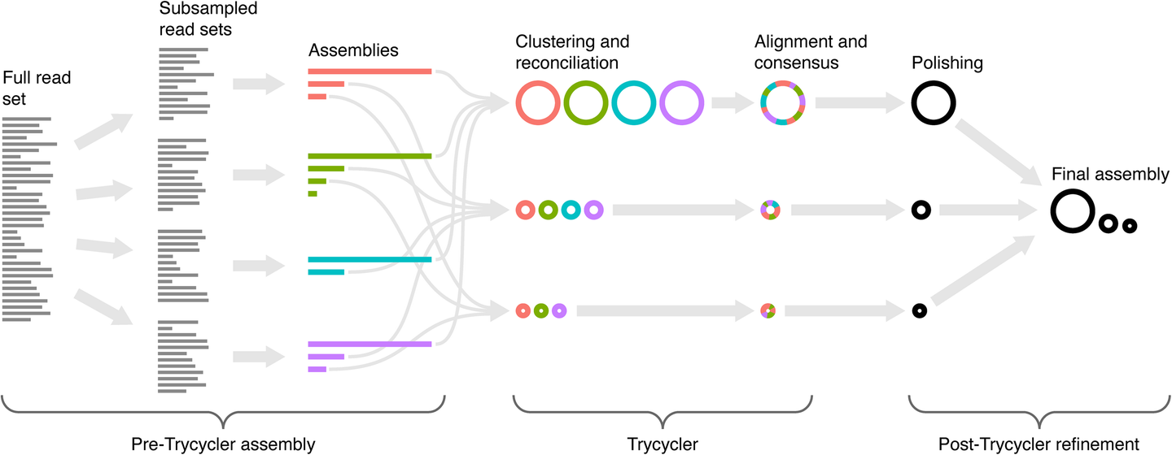
14:00 – 15:00
Flye + Medaka long-read
Unicycler hybrid
Trycycler long-read or hybrid
Check assembly outputs
CheckM evaluation
Trycycler: Workflow to generate a manually curated assembly using long-read only or hybrid approach
Website: https://github.com/rrwick/Trycycler
Long reads의 sequencing depth가 높을 때 유효한 workflow. Long read only assembly 단계에서 circularization에 집중함. 서로 다른 여러 subsampled read set을 만들고 각각의 subset 에서 독립적으로 assembly 수행.
Sequence contents가 같은 contigs를 모아서 (같은 replicon 출신으로 가정) 상호 alignment 통해서 circularize.
Manual decision step이 여러 번 필요하여 high-throughput 분석에는 부적합; 소수의 isolates 데이터 분석에 적합.
Wick, R.R., Judd, L.M., Cerdeira, L.T. et al. Trycycler: consensus long-read assemblies for bacterial genomes. Genome Biol 22, 266 (2021). https://doi.org/10.1186/s13059-021-02483-z

Slide 74
Class 5 ended

Slide 75
Workshop 당일 일정
(실습 항목, 강의 항목)
09:00 – 10:00 | WGS 활용한 AMR 분석 intro, VM 설치, 실습용 softwares 소개 및 설치 점검
10:00 – 11:00 | WGS 분석 workflow 개요, Public WGS data 수집 전략, 실습용 예제 datasets 소개
11:00 – 12:00 | 실습용 raw NGS data 다운로드, NCBI submission 개요, 오전 세션의 trouble shoot
12:00 – 13:00 | 점 심 식 사
13:00 – 14:00 | NGS reads QC, Short-read assembly, Assembly 결과 체크
14:00 – 15:00 | Long-read assembly, Hybrid assembly, Assembly 결과 체크
15:00 – 16:00 | 내성균 genome annotation 개요, 내성유전자 실습, mobile genetic element 실습
16:00 – 17:00 | Genomic epidemiology 개요, identification, MLST, pangenome, phylogenetics

Slide 76
CLASS 6 15:00 – 16:00
Introduction to bacterial genome annotation workflow – focusing on tools and DBs for resistance genes
Prokka – find the genes in your genome assemblies
AMR genes (or ABR genes, or ARGs)
Identification of mobile genetic elements (MGEs)

Slide 77
15:00 – 16:00
Intro to genome annotation
Gene finding
Annotate AMR genes
Identify MGEs
Introduction to bacterial genome annotation workflow – focusing on tools and DBs for resistance genes
Only expert-curated original databases are introduced here; Secondary/derived databases are not.
Tool/Database | Description | Reference/Website
RGI/CARD | CARD is one of the most popular database for ARGs. Manually curated by experts. Includes only the experimentally validated ARGs and resistance mutations. CARD is strong in ontology – the ARO – that defines and interconnects sequence entries, resistance mechanisms and resistance range. RGI is the tool designed to search for CARD entries in the query genome, genes or proteins. RGI provides manually curated cutoffs for confident annotation based on sequence search score (blast bit score). | https://card.mcmaster.ca/ https://github.com/arpcard/rgi Nucleic Acids Research, Volume 48, Issue D1, 08 January 2020, Pages D517–D525, https://doi.org/10.1093/nar/gkz935
AMRFinder(Plus) | AMRFinder has its own database of ARG sequences curated by the NCBI and regularly updated. Like CARD, it’s a manually curated and provide well-associated resistance category information. As an annotation tool, AMRFinder provides blast-based and profile HMM-based searching functions, with manually curated bit score cutoffs. | https://www.ncbi.nlm.nih.gov/pathogens/antimicrobial-resistance/AMRFinder/ https://github.com/ncbi/amr Sci Rep 11, 12728 (2021). https://doi.org/10.1038/s41598-021-91456-0
ResFinder | ResFinder database package actually contains DBs for genes (ResFinder), mutations (PointFinder), and genotype-to-phenotype tables for ARGs and AR mutations. It also has accompanied tool for annotating the genomes using ResFinder databases. All DBs are manually curated by experts. | https://bitbucket.org/genomicepidemiology/resfinder/ Journal of Antimicrobial Chemotherapy, Volume 75, Issue 12, December 2020, Pages 3491–3500, https://doi.org/10.1093/jac/dkaa345
There are tools such as Abricate and Ariba that utilize the above-mentioned databases and provide a different way of annotation – performing searching on genomic nucleotide sequences instead of CDS/protein (Abricate), or performing read mapping instead of using assembled genomes (Ariba).

Slide 78
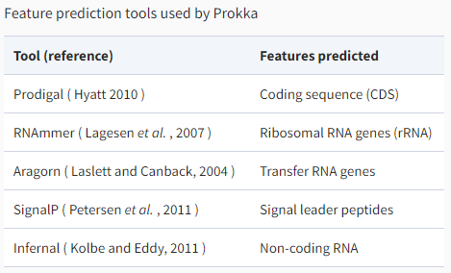
15:00 – 16:00
Intro to genome annotation
Gene finding
Annotate AMR genes
Identify MGEs
Prokka: find the genes in your genome assemblies
Website: https://github.com/tseemann/prokka
Is a convenient, wrapper style tool that performs all basic gene finding tasks using external tools. You’ll get GFF file, GenBank file, protein fasta, CDS fasta, among many others. I recommend to use prokka instead of prodigal (even though prokka is using prodigal for CDS finding) because of the output formats it provides – the prokka-style GFF files are required in many downstream analysis tools.
In addition to gene finding, prokka can do further functional annotations.
Torsten Seemann, Prokka: rapid prokaryotic genome annotation, Bioinformatics, Volume 30, Issue 14, 15 July 2014, Pages 2068–2069, https://doi.org/10.1093/bioinformatics/btu153

Slide 79
15:00 – 16:00
Intro to genome annotation
Gene finding
Annotate AMR genes
Identify MGEs
Prokka: find the genes in your genome assemblies
FireFox에서 다음 페이지를 열고: https://github.com/kihyunee/genomics_tutorial_repo/blob/main/6_annotation_class.md
안내에 따라 복사/붙여넣기를 활용하여 command line terminal에서 실습을 진행할 것.
실습

Slide 80
15:00 – 16:00
Intro to genome annotation
Gene finding
Annotate AMR genes
Identify MGEs
Annotation of AMR genes using AMRFinder and CARD RGI
https://github.com/kihyunee/genomics_tutorial_repo/blob/main/6_annotation_class.md
에서 AMR annotation 섹션부터 이어감
실습

Slide 81
15:00 – 16:00
Intro to genome annotation
Gene finding
Annotate AMR genes
Identify MGEs
Identification of mobile genetic elements (MGEs)
Bacterial genome 에서 mobile antibiotic resistance 에 관여하는 것으로 알려진 MGEs 는 여러 종류가 있음
Plasmid, integron, integrative and conjugative elements (ICE), prophage, composite transposons and insertion sequence elements (IS), 등등.
Genome sequence 로부터 MGE 검출하는 tool 및 database 아직 강력한 solution이라 할 것이 없음
본 실습에서는 MGE 가운데서도 흔히 분석되고 비교적 tool들이 개발된 plasmid, integron, IS element를 검출해봄
Tool/Database | Description | Reference/Website
PlasmidFinder | Perform blast against the curated database of validated plasmid replicon sequences. | https://bitbucket.org/genomicepidemiology/plasmidfinder/src/master/ Antimicrob Agents Chemother. 2014 Jul;58(7):3895-903. doi: 10.1128/AAC.02412-14
Platon | Constructed distribution of each protein’s ratio in plasmids vs. chromosome using NCBI RefSeq bacterial genomes. Based on this pre-calculated ratio, platon scores the CDSs in each contig to give weight to either plasmid / chromosome origin. | https://github.com/oschwengers/platon Microb Genom. 2020 Oct;6(10):mgen000398. doi: 10.1099/mgen.0.000398
ISEScan | First search for the homologs of known IS transposases. Then try to extend from the transposase to define the full IS element boundary. | https://github.com/xiezhq/ISEScan Bioinformatics, Volume 33, Issue 21, 01 November 2017, Pages 3340–3347, https://doi.org/10.1093/bioinformatics/btx433
Integron_Finder | Search for attC sites and neighboring integron integrase (intI). Report the full structure of integrons from intI down to gene cassettes array. | https://github.com/gem-pasteur/Integron_Finder Nucleic Acids Res. 2016 Jun 2; 44(10): 4539–4550. doi: 10.1093/nar/gkw319

Slide 82
15:00 – 16:00
Intro to genome annotation
Gene finding
Annotate AMR genes
Identify MGEs
Identification of mobile genetic elements (MGEs)
https://github.com/kihyunee/genomics_tutorial_repo/blob/main/6_annotation_class.md
에서 MGE identification 섹션부터 이어감
실습

Slide 83
Class 6 ended

Slide 84
Workshop 당일 일정
(실습 항목, 강의 항목)
09:00 – 10:00 | WGS 활용한 AMR 분석 intro, VM 설치, 실습용 softwares 소개 및 설치 점검
10:00 – 11:00 | WGS 분석 workflow 개요, Public WGS data 수집 전략, 실습용 예제 datasets 소개
11:00 – 12:00 | 실습용 raw NGS data 다운로드, NCBI submission 개요, 오전 세션의 trouble shoot
12:00 – 13:00 | 점 심 식 사
13:00 – 14:00 | NGS reads QC, Short-read assembly, Assembly 결과 체크
14:00 – 15:00 | Long-read assembly, Hybrid assembly, Assembly 결과 체크
15:00 – 16:00 | 내성균 genome annotation 개요, 내성유전자 실습, mobile genetic element 실습
16:00 – 17:00 | Genomic epidemiology 개요, identification, MLST, pangenome, phylogenetics

Slide 85
CLASS 7 16:00 – 17:00
Introduction to the workflows used in genomic epidemiology
Genome-based (confirmatory) identification of the sequenced isolates
Multilocus sequence typing (MLST)
Phylogenetic analysis using core genes

Slide 86
16:00 – 17:00
Intro to genomic epidemiology
Genome-based ID
MLST
Core-genome
Phylogenetics
Genome-based (confirmatory) identification of the sequenced isolates
Genome-based identification method explained:
Compare the query genome against the reference genomes of known type strains (representing known species)
Then find the closest one.
How? Average nucleotide identity (ANI) is now the most popular method to measure the closeness between bacterial genomes
Once the closest type strain is determined, is the query strain inside the best-hit species or outside ??
Nowadays there is a convenient rule of thumb, the 95% ANI cutoff.
If > 95% ANI with the best-hit type strain, the query genome is thought to be identified as that best-hit species
If < 95% ANI with the best-hit type strain, the query genome is thought to represent an unknown species
Tricky cases exist, for example, what if more than one type strains (from different species) displayed >95% ANI?
In such cases the currently most popular practice to solve the ambiguity is to investigate phylogenetic relationship.
The best practice in reconstructing phylogenetic relationship using whole genomes at this level of divergence (multiple closely related species) is to use all the orthologs that are commonly shared among the closely related species.
https://github.com/kihyunee/genomics_tutorial_repo/blob/main/7_genomic_epi_class.md
페이지를 열고, Identity confirmation using ANI 섹션부터 시작.
ANI 계산이 진행되는 동안 introduction slide 진행
실습

Slide 87
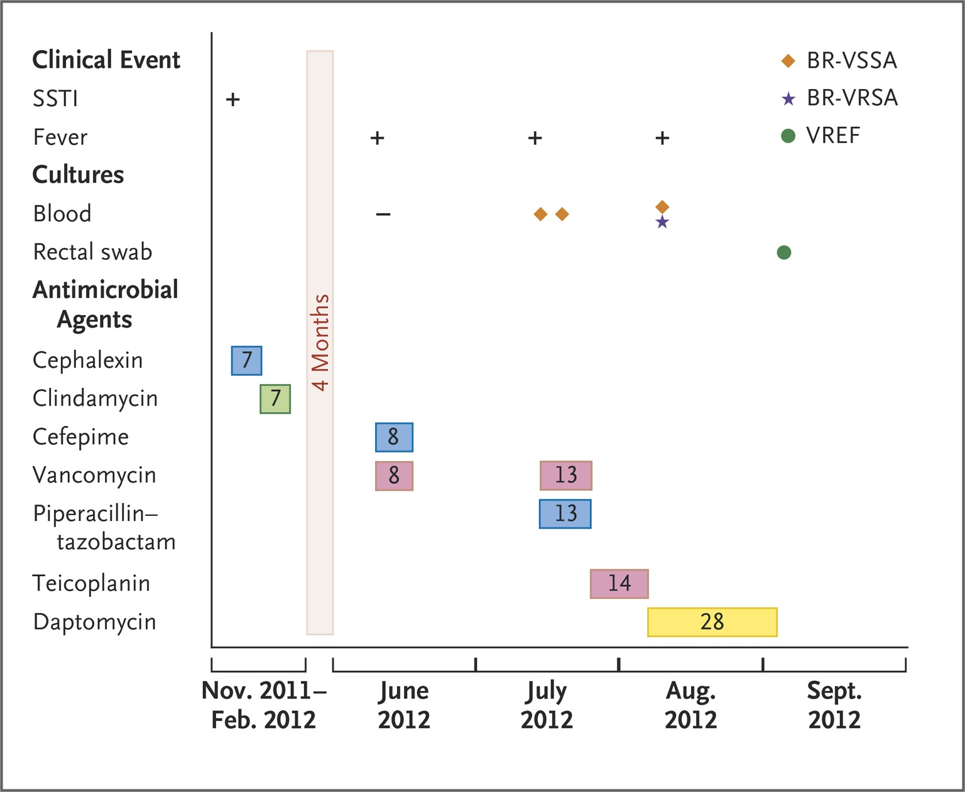
16:00 – 17:00
Intro to genomic epidemiology
Genome-based ID
MLST
Core-genome
Phylogenetics
Introduction to genomic epidemiology – cases
Case in Brazil, initially vancomycin sensitive MRSA bloodstream infection later turned into vancomycin resistant
(N Engl J Med 2014; 370:1524-1531)
Blood and rectal culture
PCR tests and 16S sequencing
Identified S. aureus and vancomycin-resistant Enterococcus faecalis
Antibiotic susceptibility tests
Identified both VSSA and VRSA from blood cultures
PFGE
The strains of VSSA and VRSA were indistinguishable
MLST
Both were ST8 S. aureus

Slide 88
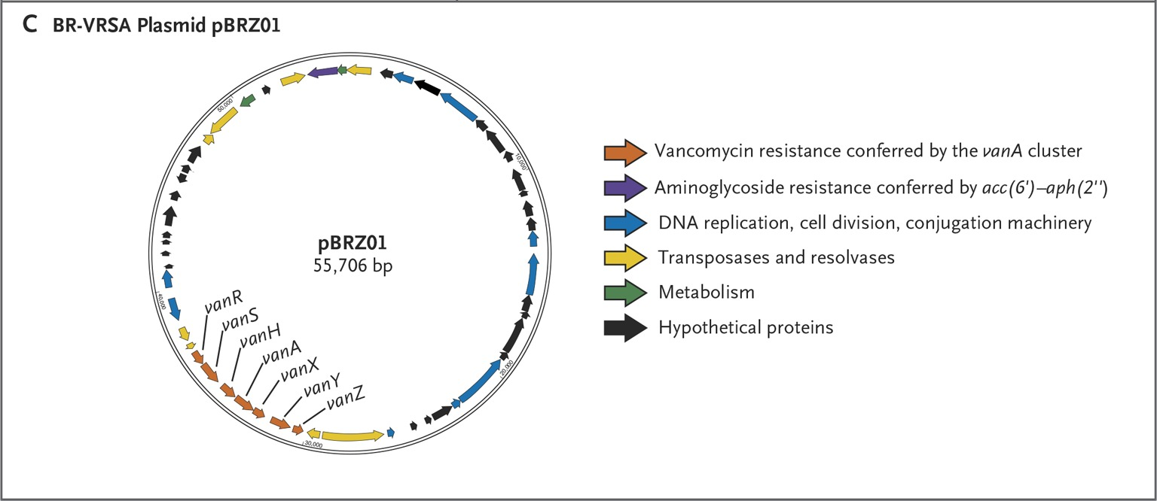
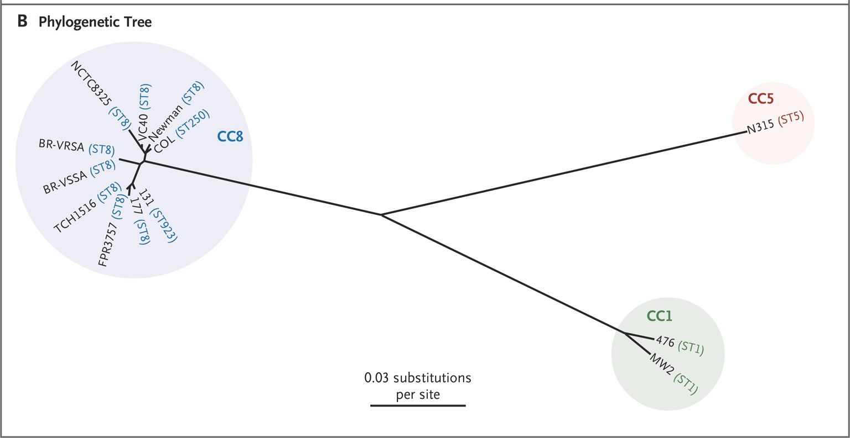
16:00 – 17:00
Intro to genomic epidemiology
Genome-based ID
MLST
Core-genome
Phylogenetics
Introduction to genomic epidemiology – cases
Case in Brazil, initially vancomycin sensitive MRSA bloodstream infection later turned into vancomycin resistant
(N Engl J Med 2014; 370:1524-1531)
Whole genome sequencing and comparison with known MRSA clones
Plasmid of the VRSA isolate
Identified IS element carrying vancomycin resistance genes
Similar sequence of the IS element found in Enterococcus
Similar plasmid backbone sequence was found in Australian community-associated MRSA CC5
Isolates from the case were close to MRSA clones of community-associated epidemics

Slide 89

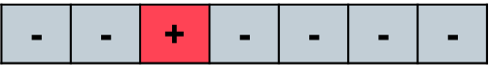

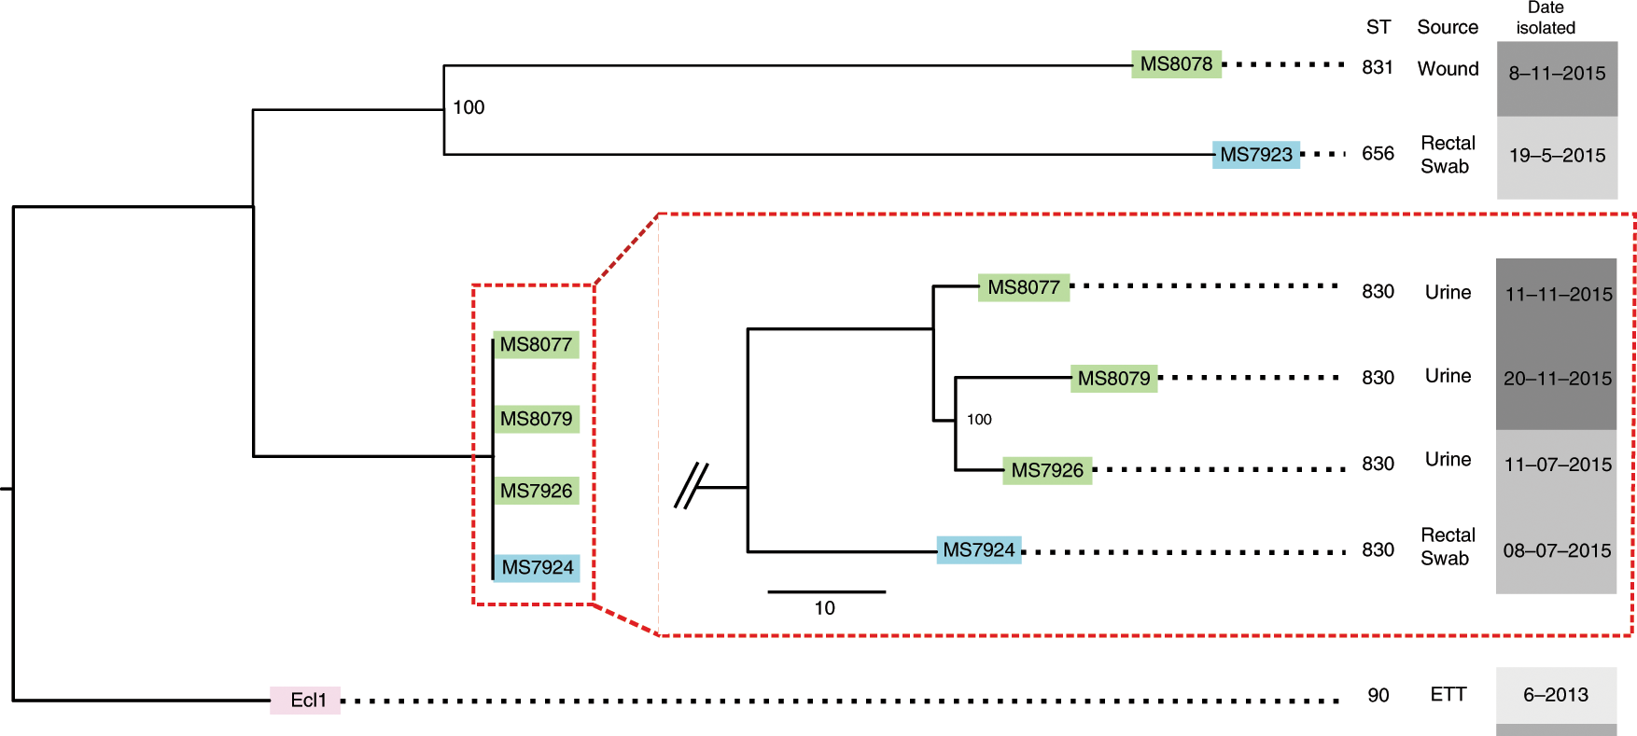
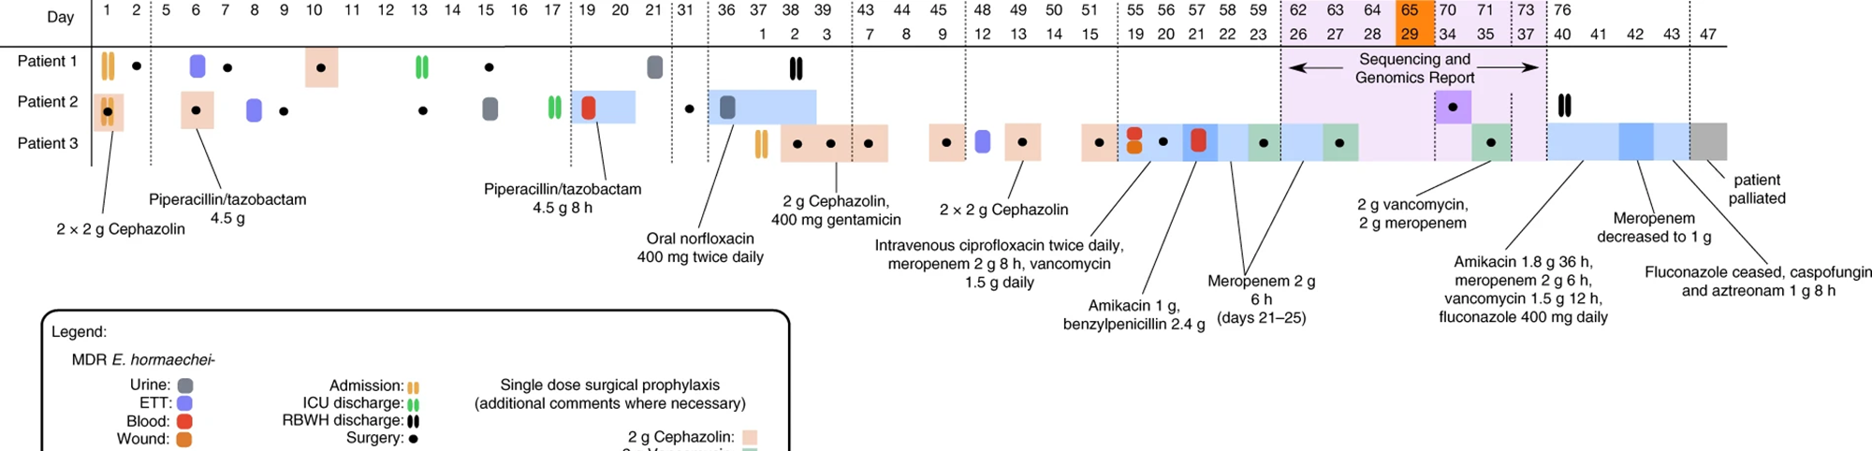
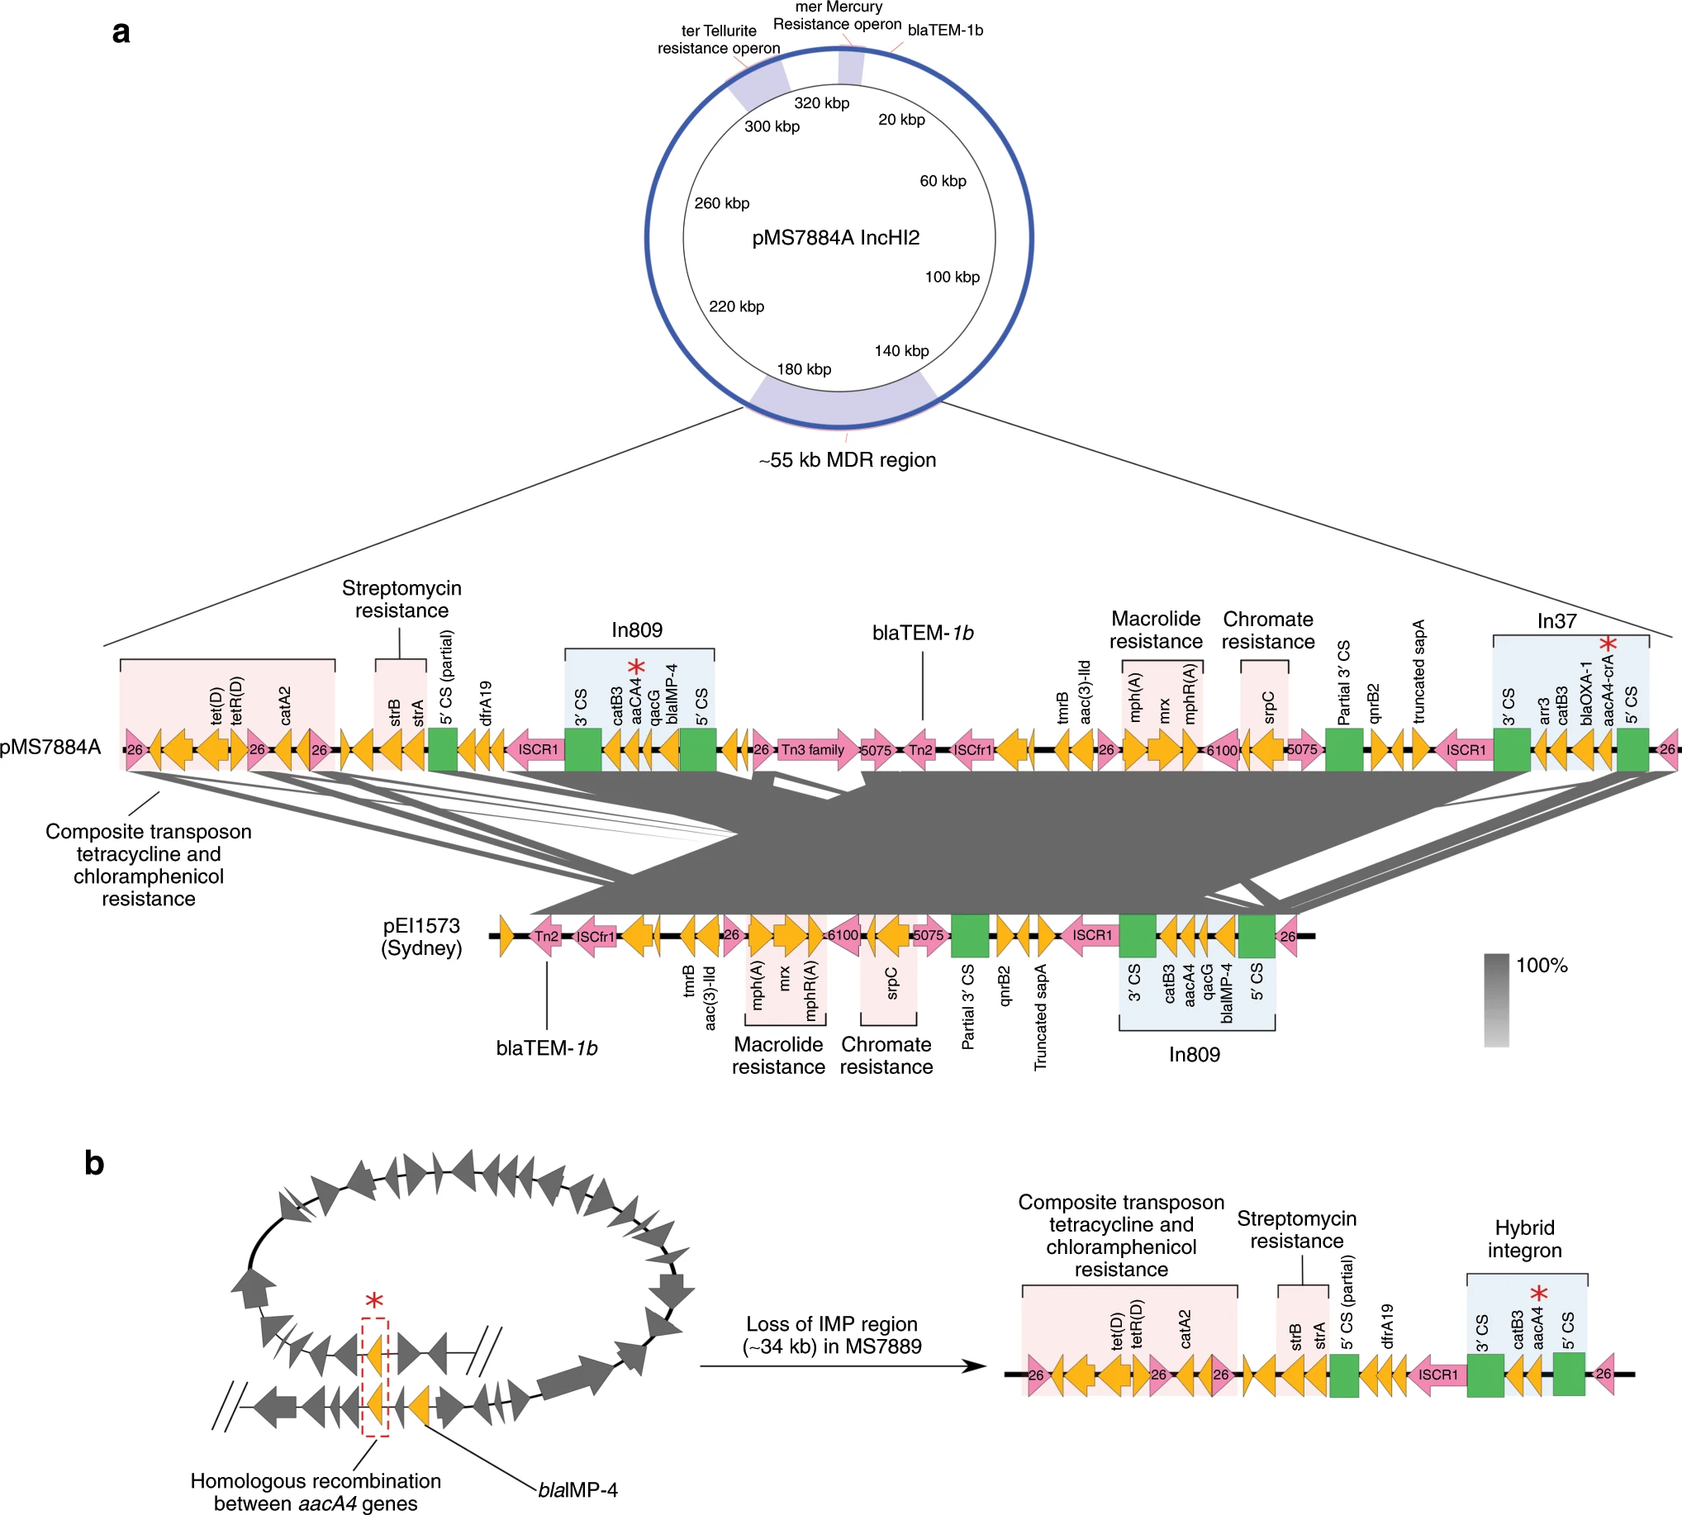

16:00 – 17:00
Intro to genomic epidemiology
Genome-based ID
MLST
Core-genome
Phylogenetics
Introduction to genomic epidemiology – cases
Cluster of infections with worrisome traits (AMR)
Strain subtyping
Microbiological diagnostic tests
against the panel of known pathogens matched to the symptoms and context
Clinical outcomes
Genomic features
Lab phenotypes
The pathogen identified
Genome sequence
Source tracking
Confirm identification
Global surveillance data
& reference genomes
Roberts et al. 2020 10.1038/s41467-019-14139-5
A monster plasmid with blaIMP-4 in all isolates
2013 isolate from the same ward
Notes:
Carbapenem resistant E. hormachei outbreak;

Slide 90
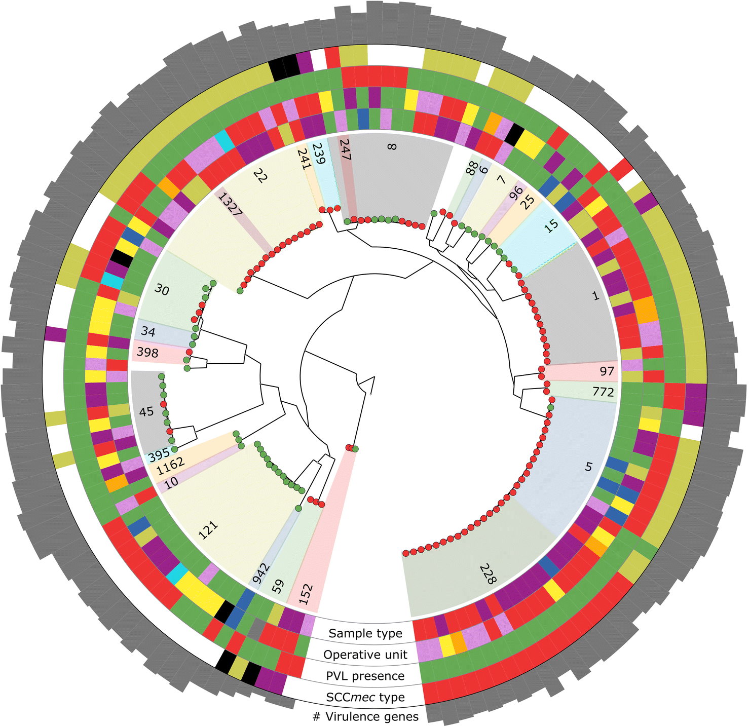
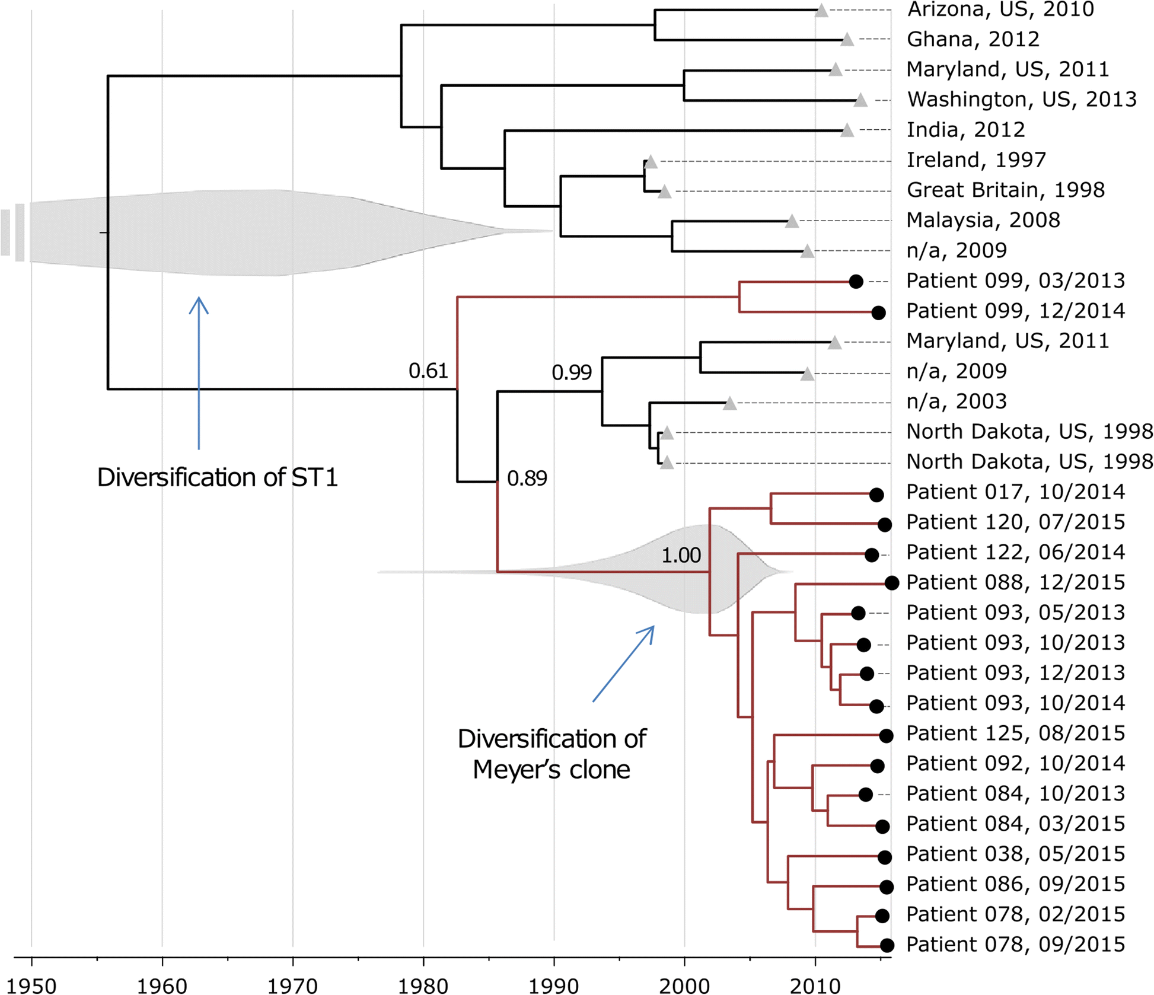
16:00 – 17:00
Intro to genomic epidemiology
Genome-based ID
MLST
Core-genome
Phylogenetics
Introduction to genomic epidemiology – cases
A study in a pediatric hospital in Italy, S. aureus from SSTI and airway infections, 135 patients from 2013 to 2015
(Genome Med 2018 10:82)
MRSA
MSSA
Identified 80 different clones (lineages) among 135 patients, including 5 novel unreported clones
Identified a recently diverged clone specific to the hospital
(Within-hospital transmission?)
But dated phylogeny indicates that the patients independently acquired the strains.

Slide 91
16:00 – 17:00
Intro to genomic epidemiology
Genome-based ID
MLST
Core-genome
Phylogenetics
Introduction to genomic epidemiology – cases
Case of MDR Klebsiella pneumoniae from Romania, 2019
Isolates from human infection and wastewater treatment plants (10.1371/journal.pone.0228079)
Phenotype data for ST101 isolates indicate severe multi-drug resistance
 |  | Human infection |  |  |  |  |  | Wastewater influent |  |  | Effluent
 |  | RADAR89 | RADAR86 | RADAR36 | RADAR43 | RADAR37 | RADAR120 | RADAR34 | RADAR22 | RADAR29 | RADAR23 | RADAR82
Penicillin | Amoxi.-Clav. | R | R | R | R | S | I | R | R | R | R | R
 | Ampicillin | R | R | R | R | R | R | R | R | R | R | R
 | Piperacillin | R | R | R | R | R | R | R | R | R | R | R
1st-gen Cephalosporin | Cefazolin | R | R | I | I | I | R | I | I | I | I | R
2nd-gen Cephalosporin | Cefuroxime | R | R | R | I | R | R | R | R | R | R | R
 | Cefotetan | I | I | R | R | R | R | R | R | R | R | I
 | Cefoxitin | R | R | R | I | S | S | R | R | R | R | R
3rd-gen Cephalosporin | Cefotaxime | R | R | I | I | I | I | I | I | I | I | R
 | Ceftriaxone | I | I | R | R | R | R | R | R | R | R | I
4th-gen Cephalosporin | Cefepime | R | R | R | R | R | R | R | R | R | R | R
Carbapenem | Aztreonam | R | R | R | R | R | R | R | R | S | R | S
 | Ertapenem | R | R | R | R | S | S | R | R | R | R | R
 | Imipenem | R | R | S | R | S | S | R | R | R | R | R
 | Meropenem | R | R | S | R | S | S | R | R | R | R | R
Aminoglycoside | Amikacin | S | S | R | S | R | S | R | R | R | R | R
Fluoroquinolone | Ciprofloxacin | R | R | R | R | R | R | R | R | R | R | R
Tetracycline | Tetracycline | R | R | R | R | R | S | R | R | R | R | R
- | Trm.-Smx. | R | R | R | R | R | R | R | R | R | R | R

Slide 92
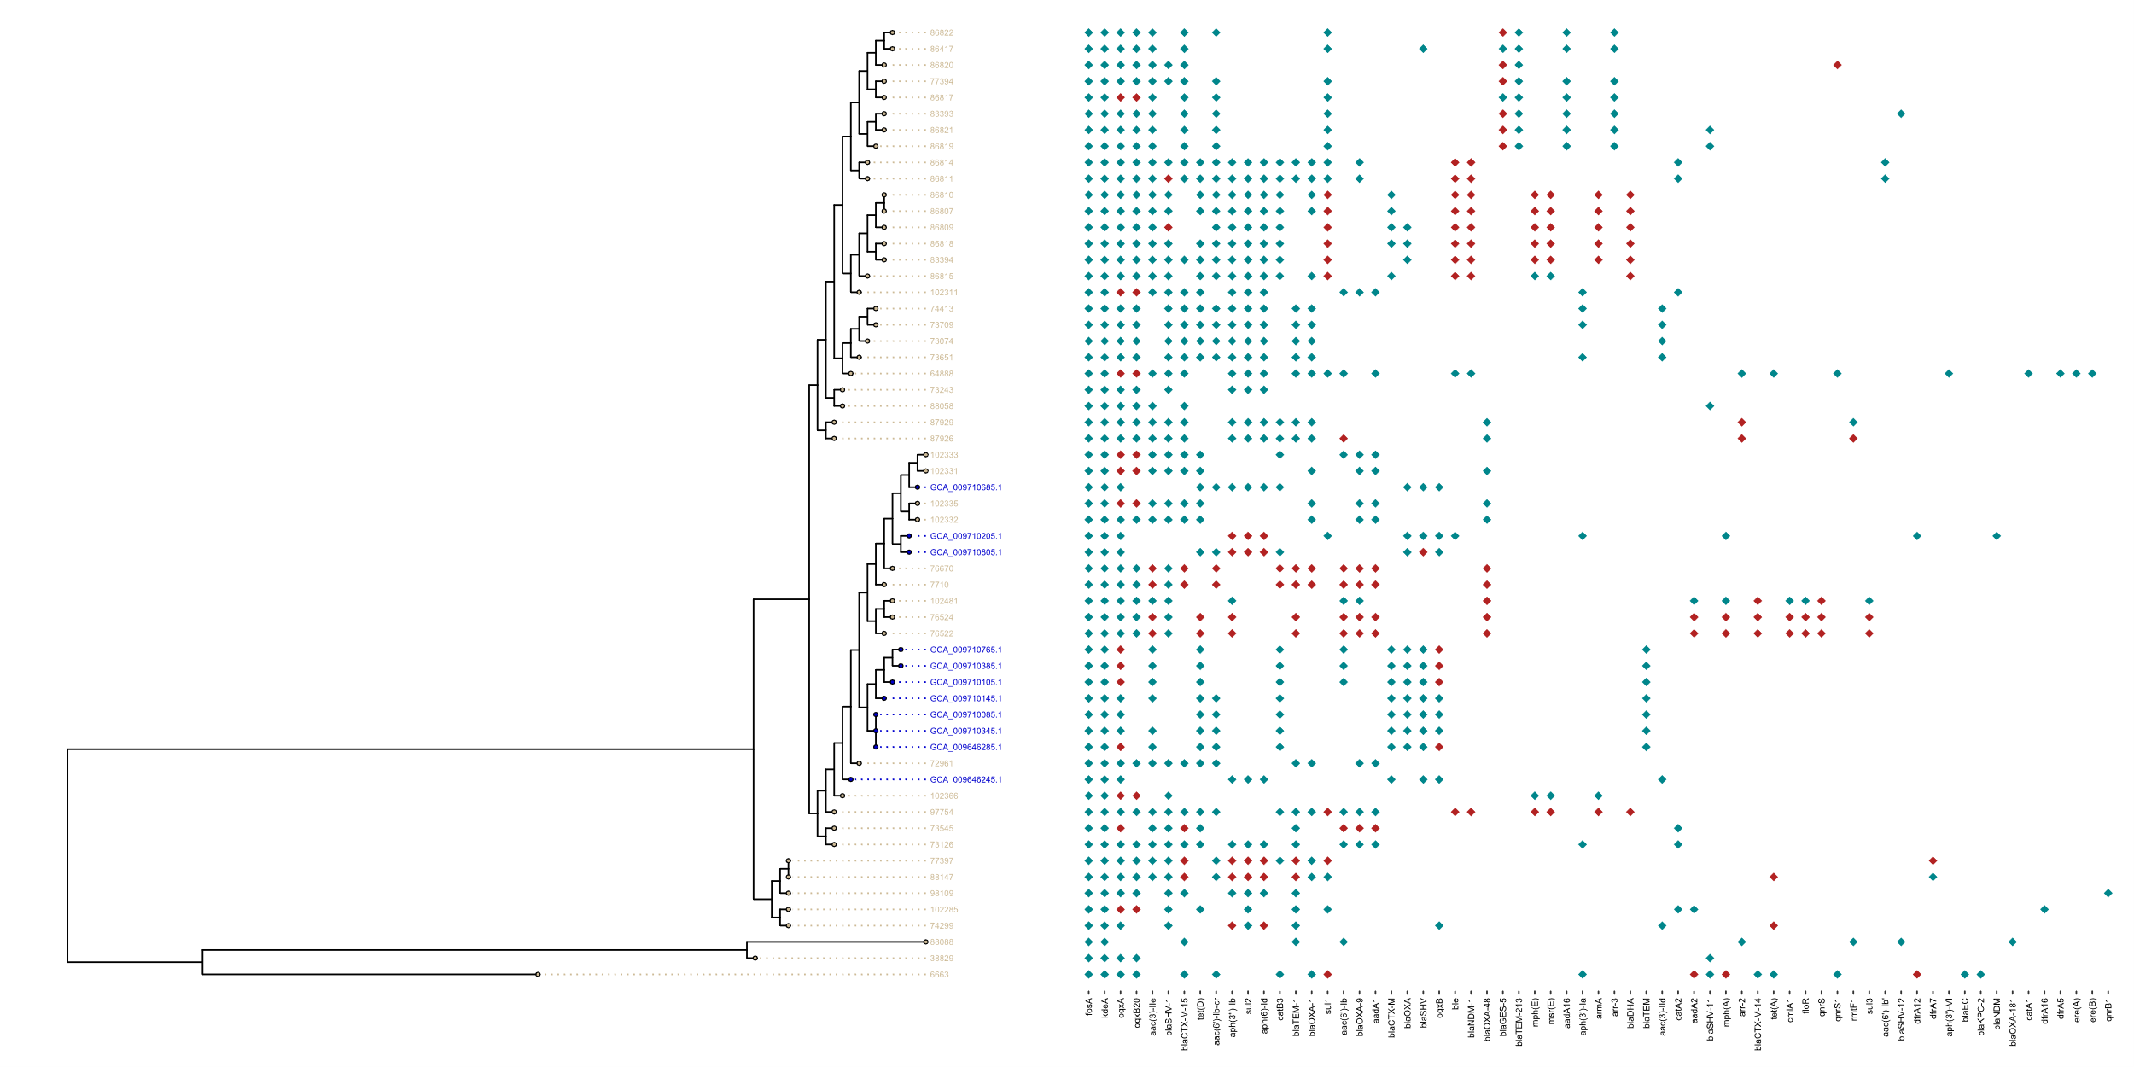
16:00 – 17:00
Intro to genomic epidemiology
Genome-based ID
MLST
Core-genome
Phylogenetics
Introduction to genomic epidemiology – cases
Case of MDR Klebsiella pneumoniae from Romania, 2019
Isolates from human infection and wastewater treatment plants (10.1371/journal.pone.0228079)
Romanian isolates
H
Human infection
Distinct
resistome
W
Wastewater
W
Treatment effluent
H
E
W
W
Human – wastewater – effluent
isolates sharing close SNV types,
similar AMR gene contents
E
H
ST101
H
H
E
H
H
Distinct
resistome

Slide 93
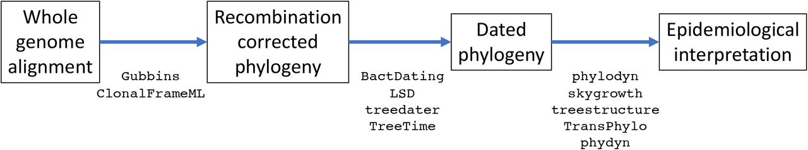
16:00 – 17:00
Intro to genomic epidemiology
Genome-based ID
MLST
Core-genome
Phylogenetics
Genomic epidemiology – workflow
As preliminary step,
Confirm the identification using the genome sequences
Assign MLST to the genome sequences
We will practice both
Best practice for genomic epidemiology analysis among closely related genomes (like in the same MLST) may look like:
Didelot and Parkhill, 2021 bioRxiv. DOI: 10.1101/2021.11.19.469232
In this practice, we focus on the first – second part.
We will practice:
Extract the core genome
Align the core genome
(Remove recombined positions)
Construct phylogeny

Slide 94
16:00 – 17:00
Intro to genomic epidemiology
Genome-based ID
MLST
Core-genome
Phylogenetics
Multilocus sequence typing (MLST)
Use mlst tool.
Website: https://github.com/tseemann/mlst
This tool uses PubMLST databases (allele sequences, ST profiles) which are currently available for 134 species.
This tool automatically detect, if the target species not specified, the species/scheme and assign the ST.
https://github.com/kihyunee/genomics_tutorial_repo/blob/main/7_genomic_epi_class.md
페이지를 열고, MLST assignment 섹션부터 시작.
MLST는 매우 빨리 끝남.
실습

Slide 95
16:00 – 17:00
Intro to genomic epidemiology
Genome-based ID
MLST
Core-genome
Phylogenetics
Extract core-genome
Use CoreCruncher tool.
Website: https://github.com/lbobay/CoreCruncher
This tool uses blastp or usearch comparison on every input genome vs. single selected reference genome.
Then find the orthologs of the reference genome’s proteins that are present in almost every (> 90% or user-defined cutoff) input genomes.
It outputs the sequence collection (fasta) per ortholog cluster, therefore provides a convenient starting point for the downstream phylogenetic analysis.
https://github.com/kihyunee/genomics_tutorial_repo/blob/main/7_genomic_epi_class.md
페이지를 열고, Extract the core genome 섹션부터 시작.
실습

Slide 96
16:00 – 17:00
Intro to genomic epidemiology
Genome-based ID
MLST
Core-genome
Phylogenetics
Phylogenetic analysis using core genes
Use Muscle for multiple sequence alignment of each individual ortholog cluster.
Website: https://www.drive5.com/muscle/
Then use a custom script to concatenate all alignment files into a very long supermatrix.
Then run ClonalFrameML to reconstruct the phylogenetic tree considering recombination.
Website: https://github.com/xavierdidelot/ClonalFrameML
https://github.com/kihyunee/genomics_tutorial_repo/blob/main/7_genomic_epi_class.md
페이지를 열고, Recombination detection and phylogenetic analysis 섹션부터 시작.
실습

Slide 97
Workshop 당일 일정
(실습 항목, 강의 항목)
09:00 – 10:00 | WGS 활용한 AMR 분석 intro, VM 설치, 실습용 softwares 소개 및 설치 점검
10:00 – 11:00 | WGS 분석 workflow 개요, Public WGS data 수집 전략, 실습용 예제 datasets 소개
11:00 – 12:00 | 실습용 raw NGS data 다운로드, NCBI submission 개요, 오전 세션의 trouble shoot
12:00 – 13:00 | 점 심 식 사
13:00 – 14:00 | NGS reads QC, Short-read assembly, Assembly 결과 체크
14:00 – 15:00 | Long-read assembly, Hybrid assembly, Assembly 결과 체크
15:00 – 16:00 | 내성균 genome annotation 개요, 내성유전자 실습, mobile genetic element 실습
16:00 – 17:00 | Genomic epidemiology 개요, identification, MLST, pangenome, phylogenetics
THE END

